Slide 1
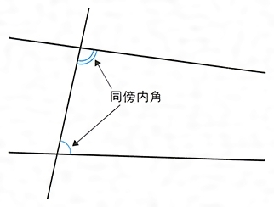
双曲幾何の発祥〜ユークリッド幾何学が自明かどうか〜
ユークリッド幾何学は以下の５つの公準が正しいことを前提としている．
任意の１点から他の１点に対して直線を引くこと
有限の直線を連続的にまっすぐ延長すること
任意の中心と半径で円を描くこと
すべての直角(=90°)は互いに等しいこと
直線が２直線と交わるとき、同じ側の内角の和が2直角より小さい場合、その２直線が限りなく延長されたとき、内角の和（同傍内角）が２直角（180°）より小さい側で交わる。
１〜４は簡潔かつ自明だが，
５は条件が多くて自明ではないのでは？？

Slide 2
今日の流れ
複素数の復習
複素数に関する各用語の確認
一次変換から一次分数変換という上位互換へ
一次分数変換が２次行列の積と似ている
拡張複素数という新しい概念の登場
リーマン球面への理解
球面自体の用語確認
立体投影の定義とその写像Πの性質
写像Πと一次分数変換の組み合わせ

Slide 3
複素数の基礎
複素数・実部・虚部
複素共役・絶対値
ガウス平面
複素数の方程式
円
直線
一次変換
和：平行移動
積：拡大・回転
逆数：反転
式・合成
一次分数変換
拡張複素数

Slide 4
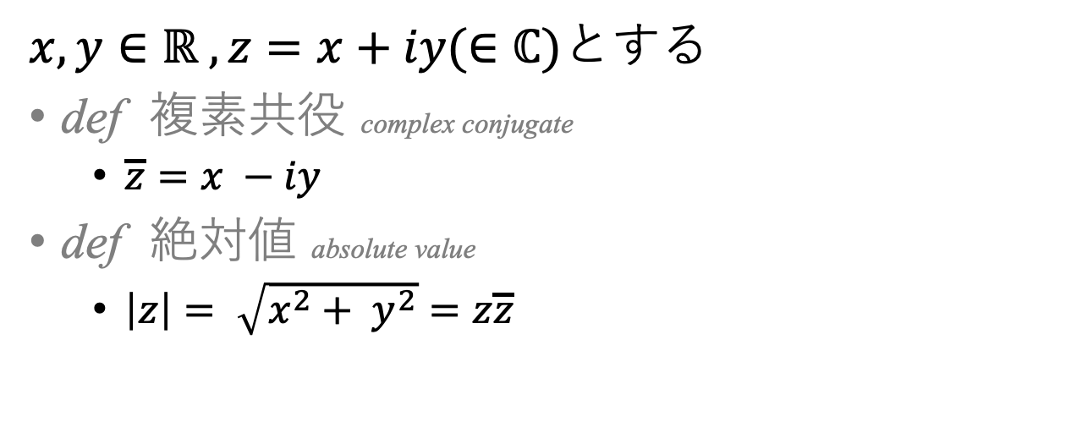
複素数の基礎
複素共役・絶対値
$x, y∈ℝ ,z=x+iy(∈ℂ)$とする
def 複素共役 complex conjugate
$\overline{z}=x −iy$
def 絶対値 absolute value
$\left|z\right|= \sqrt{x^{2}+ y^{2}}=z\overline{z}$

Slide 5
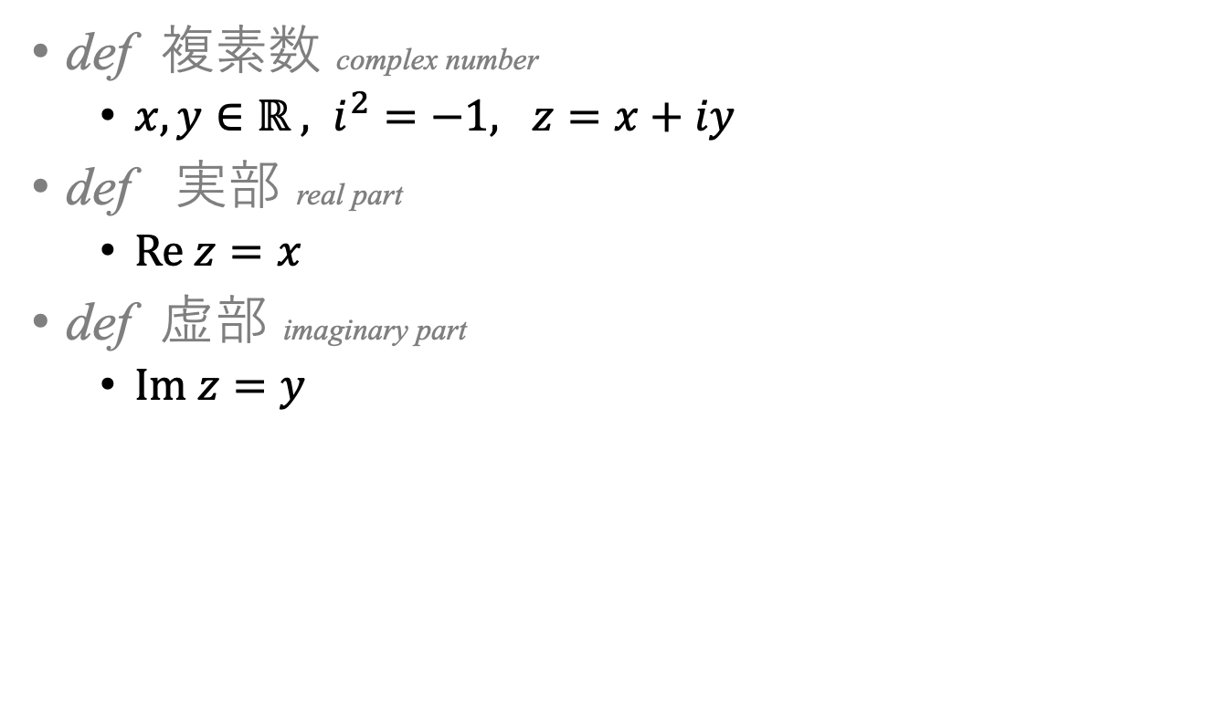
複素数の基礎
複素数・実部・虚部
def 複素数 complex number
$x, y∈ℝ , i^{2}=−1, z=x+iy$
def 実部 real part
$Re z=x$
def 虚部 imaginary part
$Im z=y$

Slide 6
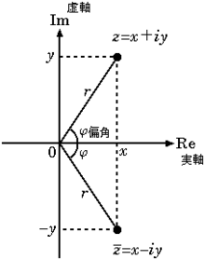
複素数の基礎
ガウス平面 Gaussian plane
横軸（x軸）：実軸
縦軸（y軸）：虚軸

Slide 7
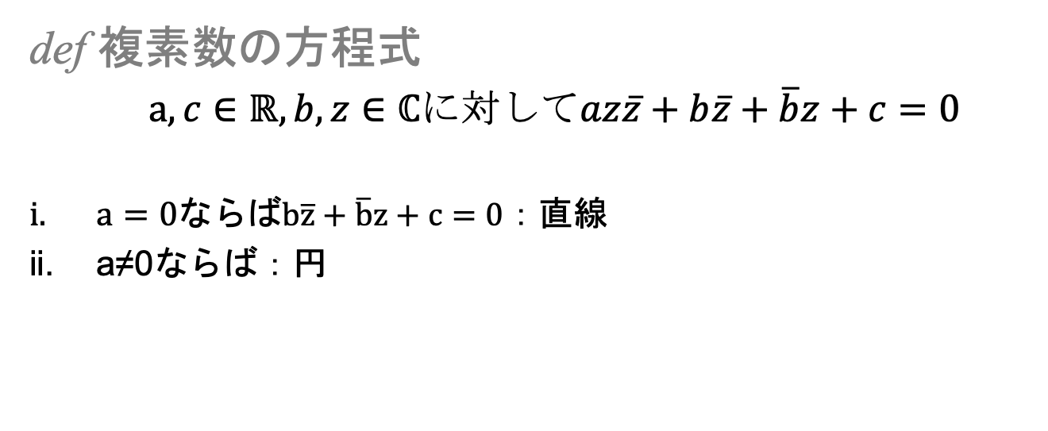
複素数の基礎 複素数の方程式Complex number equation
def 複素数の方程式
$a,c∈ℝ, b,z∈ℂに対してaz\overline{z}+b\overline{z}+\overline{b}z+c=0$
$a=0ならばb\overline{z}+\overline{b}z+c=0$：直線
a≠0ならば：円

Slide 8
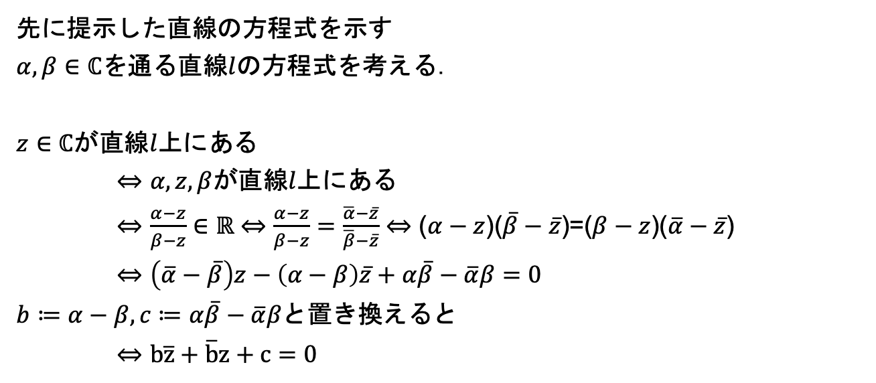
複素数の基礎 複素数の方程式Complex number equation
先に提示した直線の方程式を示す
$α,β∈ℂ$を通る直線$l$の方程式を考える．
$z∈ℂ$が直線$l$上にある
⇔ $α,z,β$が直線$l$上にある
⇔ $\frac{α−z}{β−z}∈ℝ$⇔ $\frac{α−z}{β−z}=\frac{\overline{α}−\overline{z}}{\overline{β}−\overline{z}}$ ⇔ ($α−z$)($\overline{β}−\overline{z}$)=($β−z$)($\overline{α}−\overline{z}$)
⇔ $\left(\overline{α}−\overline{β}\right)z−\left(α−β\right)\overline{z}+α\overline{β}−\overline{α}β=0$
$b≔α−β, c≔α\overline{β}−\overline{α}β$と置き換えると
⇔ $b\overline{z}+\overline{b}z+c=0$

Slide 9
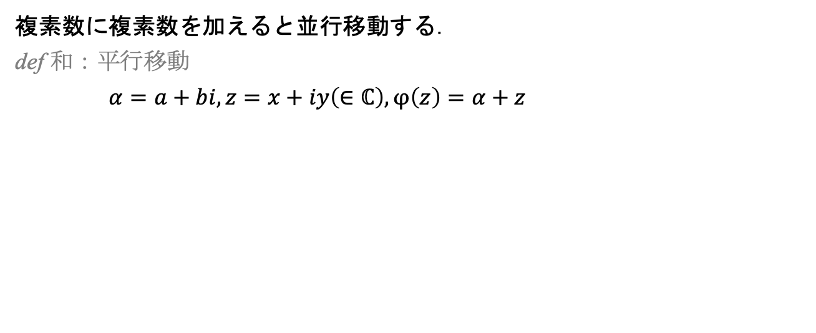
複素数の基礎
一次変換1~和：平行移動~
複素数に複素数を加えると並行移動する．
def 和：平行移動
$α=a+bi, z=x+iy\left(∈ℂ\right),φ\left(z\right)=α+z$
z+α
i(y+b)
iy
z
O
x
x+a

Slide 10
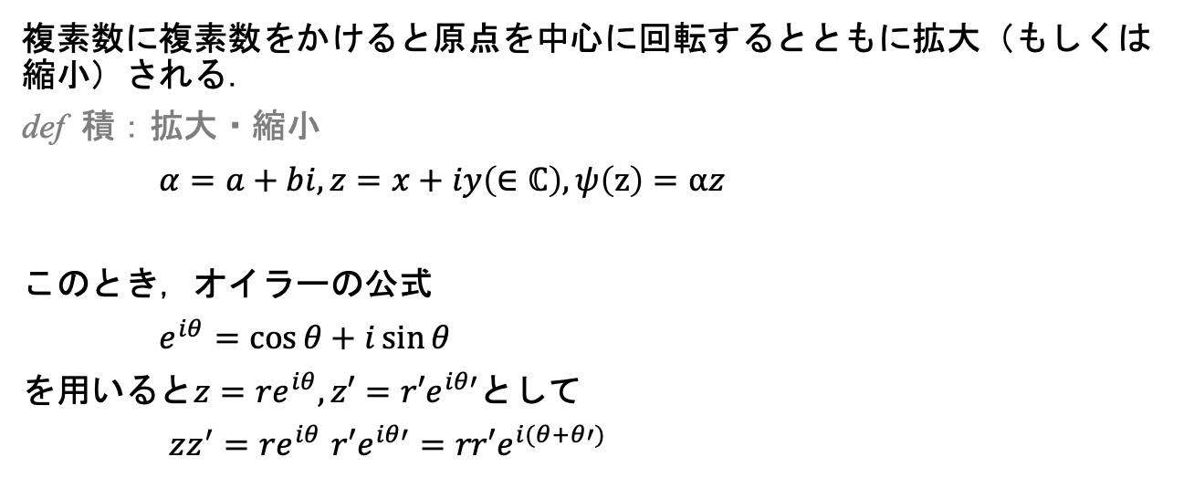
複素数の基礎
一次変換2~積：回転・拡大~
複素数に複素数をかけると原点を中心に回転するとともに拡大（もしくは縮小）される．
def 積：拡大・縮小
$α=a+bi, z=x+iy\left(∈ℂ\right),ψ\left(z\right)=αz$
このとき，オイラーの公式
$e^{iθ}=\cos{θ}+i\sin{θ}$
を用いると$z=re^{iθ},z′=r′e^{iθ′}$として
$zz^{′}=re^{iθ}$ $r{′e}^{iθ′}=rr′e^{i(θ+θ′)}$

Slide 11
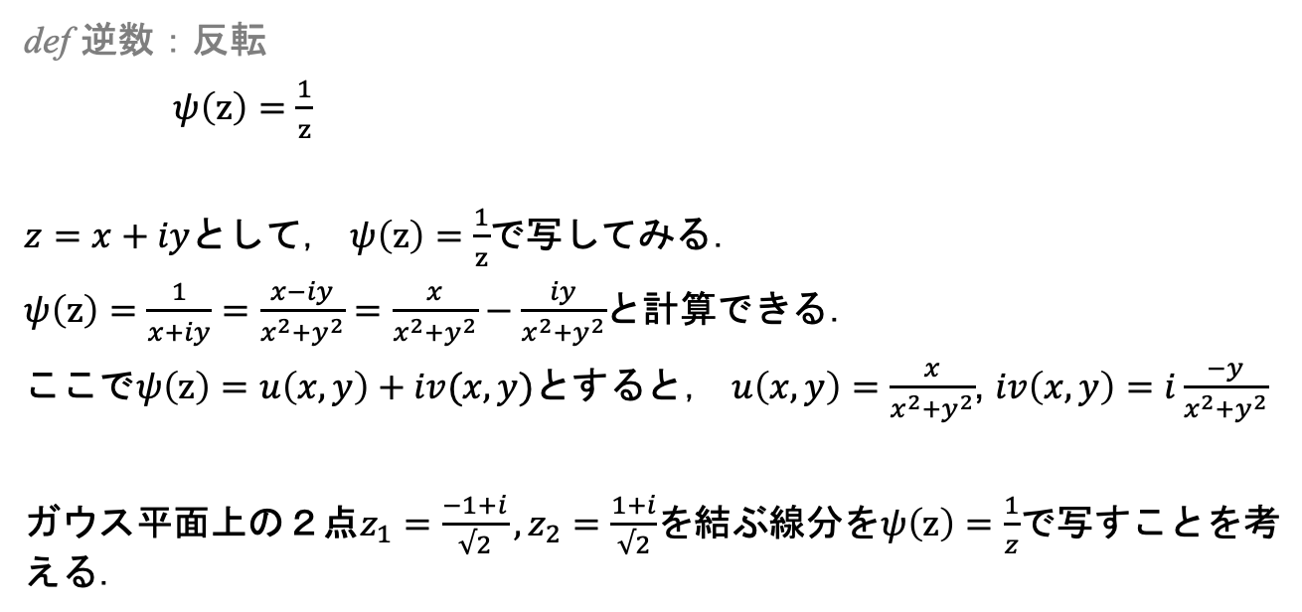
複素数の基礎
一次変換3~逆数：反転~
def 逆数：反転
$ψ\left(z\right)=\frac{1}{z}$
$z=x+iy$として， $ψ\left(z\right)=\frac{1}{z}$で写してみる．
$ψ\left(z\right)=\frac{1}{x+iy}=\frac{x−iy}{x^{2}+y^{2}}=\frac{x}{x^{2}+y^{2}}−\frac{iy}{x^{2}+y^{2}}$と計算できる．
ここで$ψ\left(z\right)=u\left(x,y\right)+iv(x,y)$とすると， $u\left(x,y\right)=$ $\frac{x}{x^{2}+y^{2}}$, $iv\left(x,y\right)=i\frac{−y}{x^{2}+y^{2}}$
ガウス平面上の２点$z_{1}=\frac{−1+i}{√2},z_{2}=\frac{1+i}{√2}$を結ぶ線分を$ψ\left(z\right)=\frac{1}{z}$で写すことを考える．

Slide 12
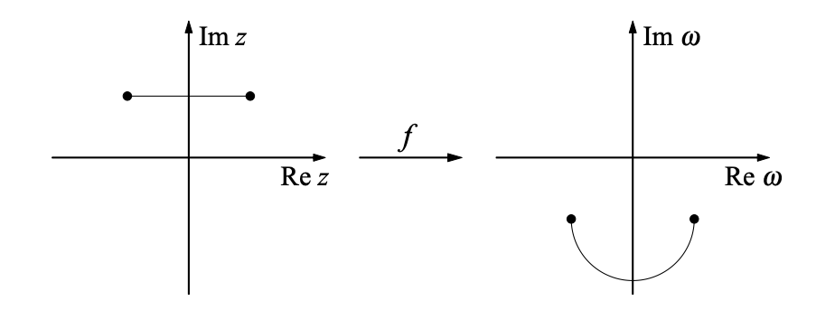
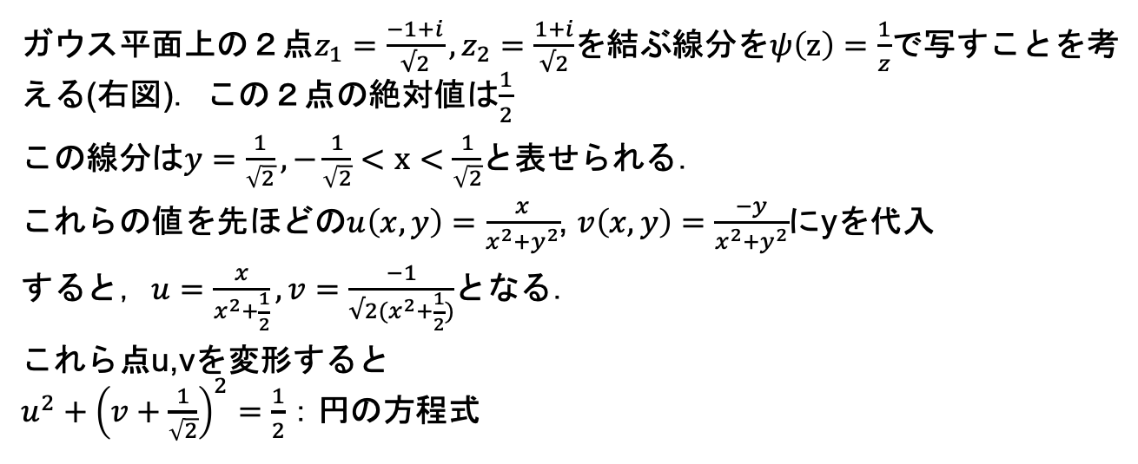
複素数の基礎
一次変換3~反転・鏡面変換~
ガウス平面上の２点$z_{1}=\frac{−1+i}{√2},z_{2}=\frac{1+i}{√2}$を結ぶ線分を$ψ\left(z\right)=\frac{1}{z}$で写すことを考える(右図)．この２点の絶対値は$\frac{1}{2}$
この線分は$y=\frac{1}{\sqrt{2}}, −\frac{1}{\sqrt{2}}<x<\frac{1}{\sqrt{2}}$と表せられる．
これらの値を先ほどの$u\left(x,y\right)=$ $\frac{x}{x^{2}+y^{2}}$, $v\left(x,y\right)=\frac{−y}{x^{2}+y^{2}}$にyを代入
すると，$u=$ $\frac{x}{x^{2}+\frac{1}{2}}, v=\frac{−1}{{√2(x}^{2}+\frac{1}{2})}$となる．
これら点u,vを変形すると $u^{2}+{\left(v+\frac{1}{\sqrt{2}}\right)}^{2}=\frac{1}{2}$：円の方程式

Slide 13
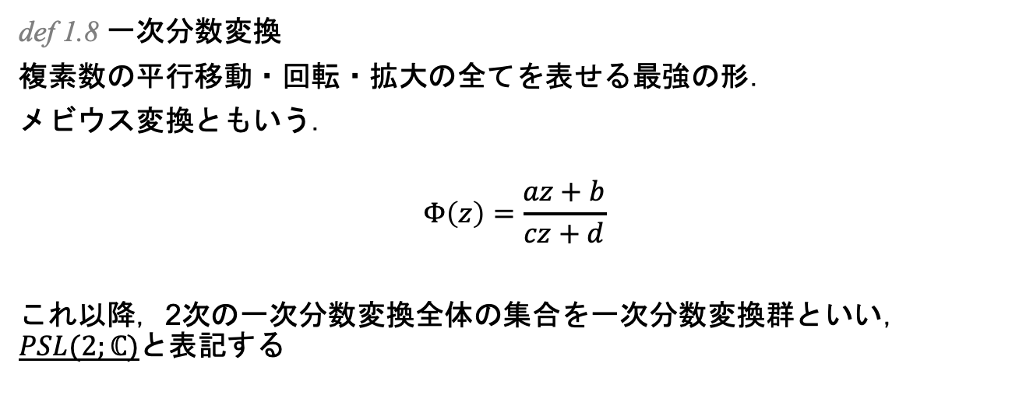
複素数の基礎
一次分数変換1~式・合成~ fractional linear transformation : FLT
def 1.8 一次分数変換
複素数の平行移動・回転・拡大の全てを表せる最強の形．
メビウス変換ともいう．
$$Φ\left(z\right)=\frac{az+b}{cz+d}$$
これ以降，2次の一次分数変換全体の集合を一次分数変換群といい，$PSL(2;ℂ)$と表記する

Slide 14
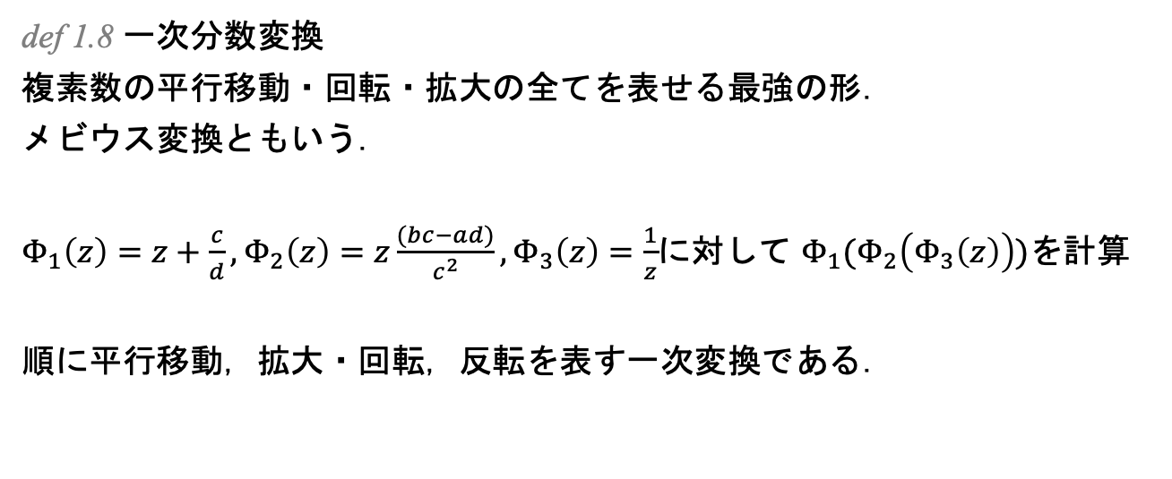
複素数の基礎
一次分数変換2~計算してみる~
def 1.8 一次分数変換
複素数の平行移動・回転・拡大の全てを表せる最強の形．
メビウス変換ともいう．
$Φ_{1}\left(z\right)=z+\frac{c}{d},Φ_{2}\left(z\right)=z\frac{(bc−ad)}{c^{2}},Φ_{3}\left(z\right)=\frac{1}{z}$に対して $Φ_{1}(Φ_{2}\left(Φ_{3}\left(z\right)\right))$を計算
順に平行移動，拡大・回転，反転を表す一次変換である．

Slide 15
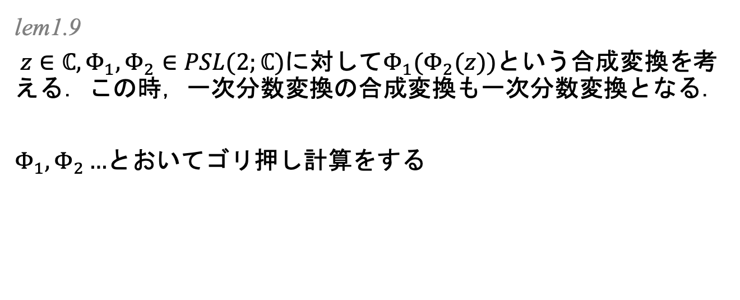
複素数の基礎
一次分数変換3~PSL(２;C)の合成~
lem1.9
$z∈ℂ,Φ_{1},Φ_{2}∈PSL(2;ℂ)$に対して$Φ_{1}(Φ_{2}(z))$という合成変換を考える．この時，一次分数変換の合成変換も一次分数変換となる．
$Φ_{1},Φ_{2}…$とおいてゴリ押し計算をする

Slide 16
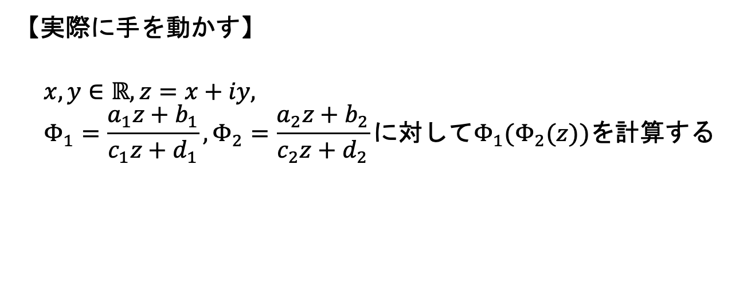
複素数の基礎
一次分数変換4~PSL(２;C)の合成~
【実際に手を動かす】
$$x,y∈ℝ, z=x+iy, \\ Φ_{1}=\frac{a_{1}z+b_{1}}{c_{1}z+d_{1}},Φ_{2}=\frac{a_{2}z+b_{2}}{c_{2}z+d_{2}}に対してΦ_{1}(Φ_{2}(z))を計算する$$

Slide 17
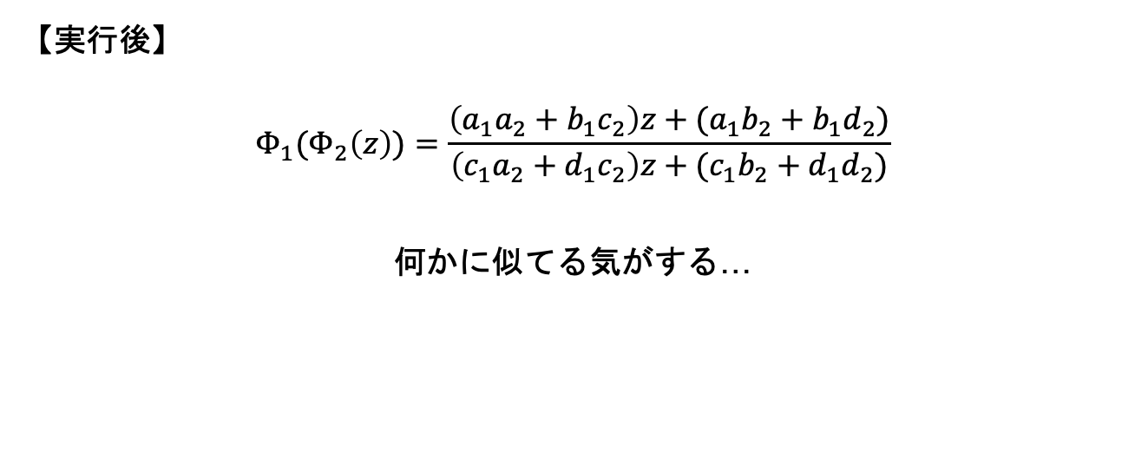
複素数の基礎
一次分数変換5~PSL(２;C)の合成~
【実行後】
$$Φ_{1}(Φ_{2}\left(z\right))=\frac{\left(a_{1}a_{2}+b_{1}c_{2}\right)z+(a_{1}b_{2}+b_{1}d_{2})}{\left(c_{1}a_{2}+d_{1}c_{2}\right)z+(c_{1}b_{2}+d_{1}d_{2})}$$
何かに似てる気がする…

Slide 18
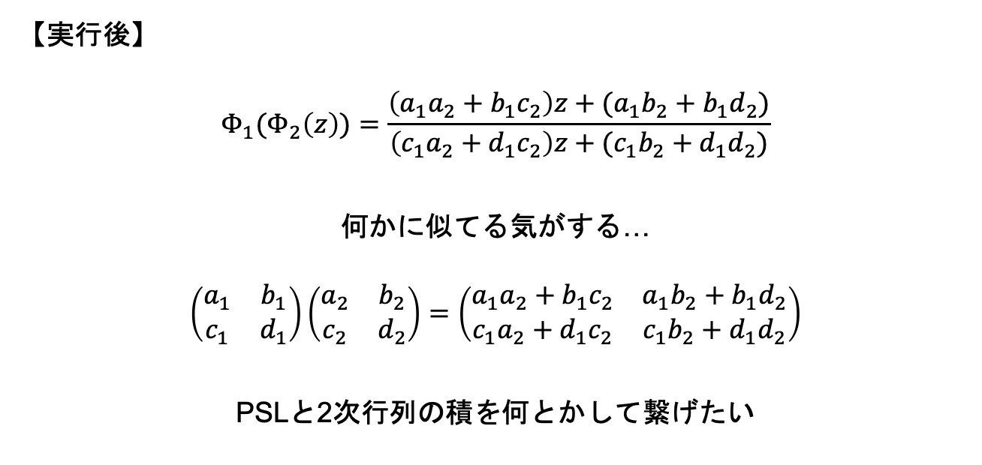
複素数の基礎
一次分数変換5~PSL(２;C)の合成~
【実行後】
$$Φ_{1}(Φ_{2}\left(z\right))=\frac{\left(a_{1}a_{2}+b_{1}c_{2}\right)z+(a_{1}b_{2}+b_{1}d_{2})}{\left(c_{1}a_{2}+d_{1}c_{2}\right)z+(c_{1}b_{2}+d_{1}d_{2})}$$
何かに似てる気がする…
$$\left(\begin{matrix}a_{1} & b_{1} \\ c_{1} & d_{1}\end{matrix}\right)\left(\begin{matrix}a_{2} & b_{2} \\ c_{2} & d_{2}\end{matrix}\right)=\left(\begin{matrix}a_{1}a_{2}+b_{1}c_{2} & a_{1}b_{2}+b_{1}d_{2} \\ c_{1}a_{2}+d_{1}c_{2} & c_{1}b_{2}+d_{1}d_{2}\end{matrix}\right)$$
PSLと2次行列の積を何とかして繋げたい

Slide 19
複素数の基礎
次の目標
一次分数変換と2次行列の積を同一視したい
結果から書くと
リーマン曲面（拡張複素数という世界）
群論
の2つを用いれば，一時分数変換と2次行列を「ほぼ」同じものであるとみなせる．
まずはリーマン曲面を会得するための準備として拡張複素数をやる．

Slide 20
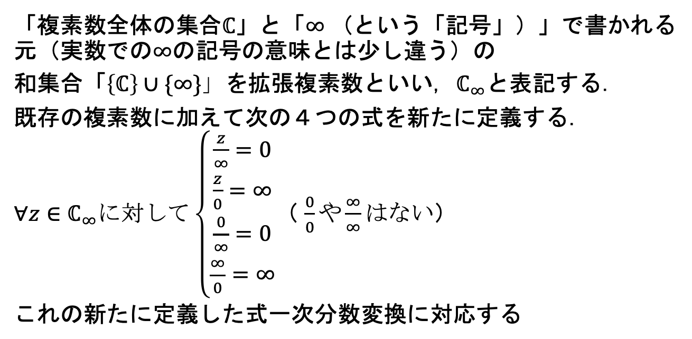

複素数の基礎 拡張複素数$ℂ_{∞}$extended complex
「複素数全体の集合$ℂ$」と「$∞$（という「記号」）」で書かれる元（実数での$∞$の記号の意味とは少し違う）の
和集合「$\left\{ℂ\right\}∪\{∞\}」$を拡張複素数といい，$ℂ_{∞}$と表記する．
既存の複素数に加えて次の４つの式を新たに定義する．
$∀z∈ℂ_{∞}に対して\left\{\begin{aligned}\frac{z}{∞}=0 \\ \frac{z}{0}=∞ \\ \frac{0}{∞}=0 \\ \frac{∞}{0}=∞\end{aligned}\right.$（ $\frac{0}{0}や\frac{∞}{∞}はない$）
これの新たに定義した式一次分数変換に対応する

Slide 21
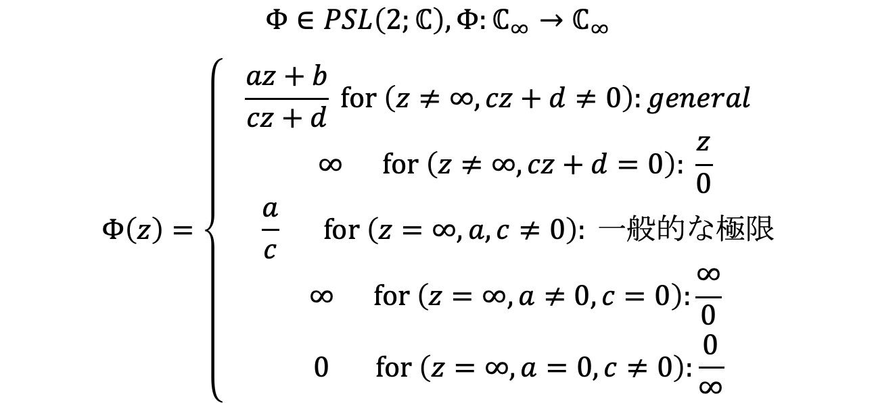

複素数の基礎 拡張複素数$ℂ_{∞}$での一次分数変換
$$Φ∈PSL\left(2;ℂ\right),Φ:ℂ_{∞}→ℂ_{∞}$$
$$Φ\left(z\right)=\left\{\begin{aligned}\frac{az+b}{cz+d} for \left(z≠∞, cz+d≠0\right):general \\ ∞ for \left(z≠∞, cz+d=0\right): \frac{z}{0} \\ \frac{a}{c} for \left(z=∞,a,c≠0\right): 一般的な極限 \\ ∞ for \left(z=∞, a≠0, c=0\right):\frac{∞}{0} \\ 0 for \left(z=∞, a=0, c≠0\right):\frac{0}{∞}\end{aligned}\right.$$

Slide 22
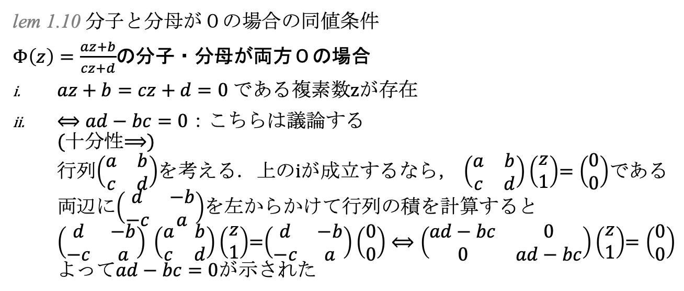
複素数の基礎 分子・分母が両方０の場合
lem 1.10 分子と分母が０の場合の同値条件
$Φ\left(z\right)=\frac{az+b}{cz+d}$の分子・分母が両方０の場合
$az+b=cz+d=0$ である複素数zが存在
$⟺ad−bc=0$：こちらは議論する (十分性$⟹$) 行列$\left(\begin{matrix}a & b \\ c & d\end{matrix}\right)$を考える．上のiが成立するなら， $\left(\begin{matrix}a & b \\ c & d\end{matrix}\right)\left(\begin{aligned}z \\ 1\end{aligned}\right)$= $\left(\begin{aligned}0 \\ 0\end{aligned}\right)$である 両辺に$\left(\begin{matrix}d & −b \\ −c & a\end{matrix}\right)$を左からかけて行列の積を計算すると $\left(\begin{matrix}d & −b \\ −c & a\end{matrix}\right) \left(\begin{matrix}a & b \\ c & d\end{matrix}\right)\left(\begin{aligned}z \\ 1\end{aligned}\right)$=$\left(\begin{matrix}d & −b \\ −c & a\end{matrix}\right)\left(\begin{aligned}0 \\ 0\end{aligned}\right)⟺\left(\begin{matrix}ad−bc & 0 \\ 0 & ad−bc\end{matrix}\right)\left(\begin{aligned}z \\ 1\end{aligned}\right)$= $\left(\begin{aligned}0 \\ 0\end{aligned}\right)$ よって$ad−bc=0$が示された

Slide 23
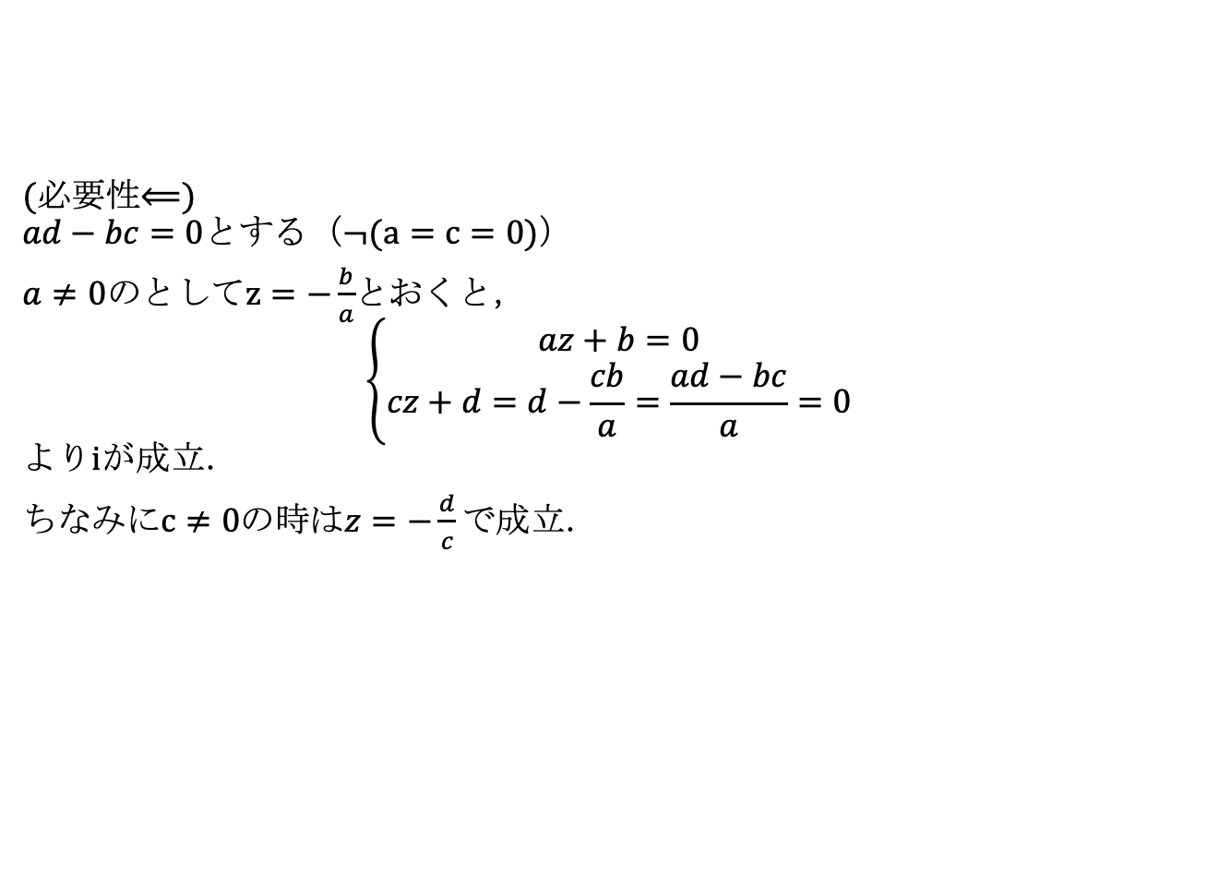
複素数の基礎 分子・分母が両方０の場合
(必要性$⟸$) $ad−bc=0$とする（$¬(a=c=0)$）
$a≠0$のとして$z=−\frac{b}{a}$とおくと， $$\left\{\begin{aligned}az+b=0 \\ cz+d=d−\frac{cb}{a}=\frac{ad−bc}{a}=0\end{aligned}\right.$$ よりiが成立．
ちなみに$c≠0$の時は$z=−\frac{d}{c}で成立．$

Slide 24
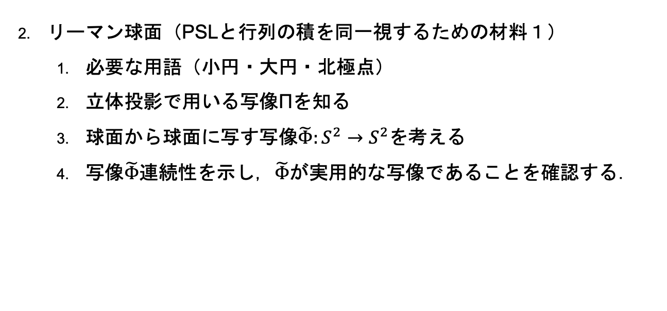
リーマン球面（PSLと行列の積を同一視するための材料１）
必要な用語（小円・大円・北極点）
立体投影で用いる写像Πを知る
球面から球面に写す写像$\tilde{Φ}:S^{2}→S^{2}$を考える
写像$\tilde{Φ}$連続性を示し，$\tilde{Φ}$が実用的な写像であることを確認する．

Slide 25
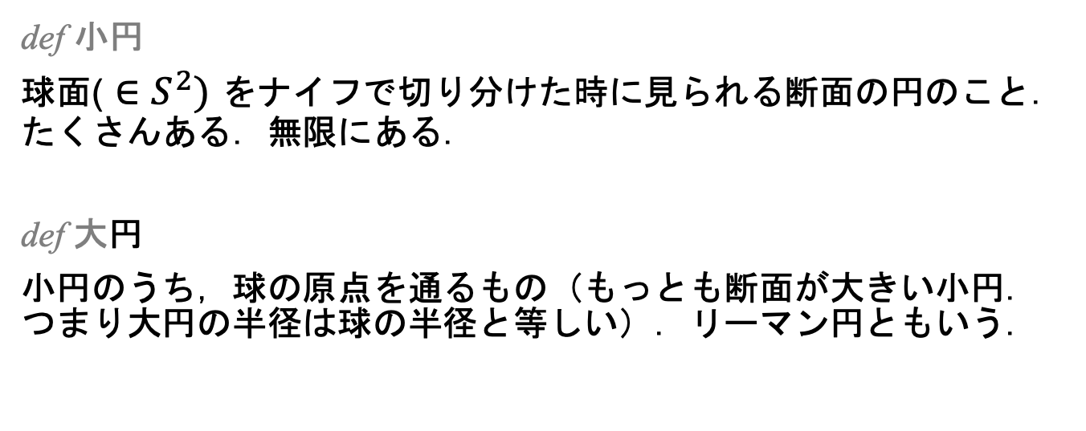
リーマン球面
小円 small circle・大円 orthodrome, Riemann circle
def 小円
球面($∈S^{2})$をナイフで切り分けた時に見られる断面の円のこと．たくさんある．無限にある．
def 大円
小円のうち，球の原点を通るもの（もっとも断面が大きい小円．つまり大円の半径は球の半径と等しい）．リーマン円ともいう．

Slide 26
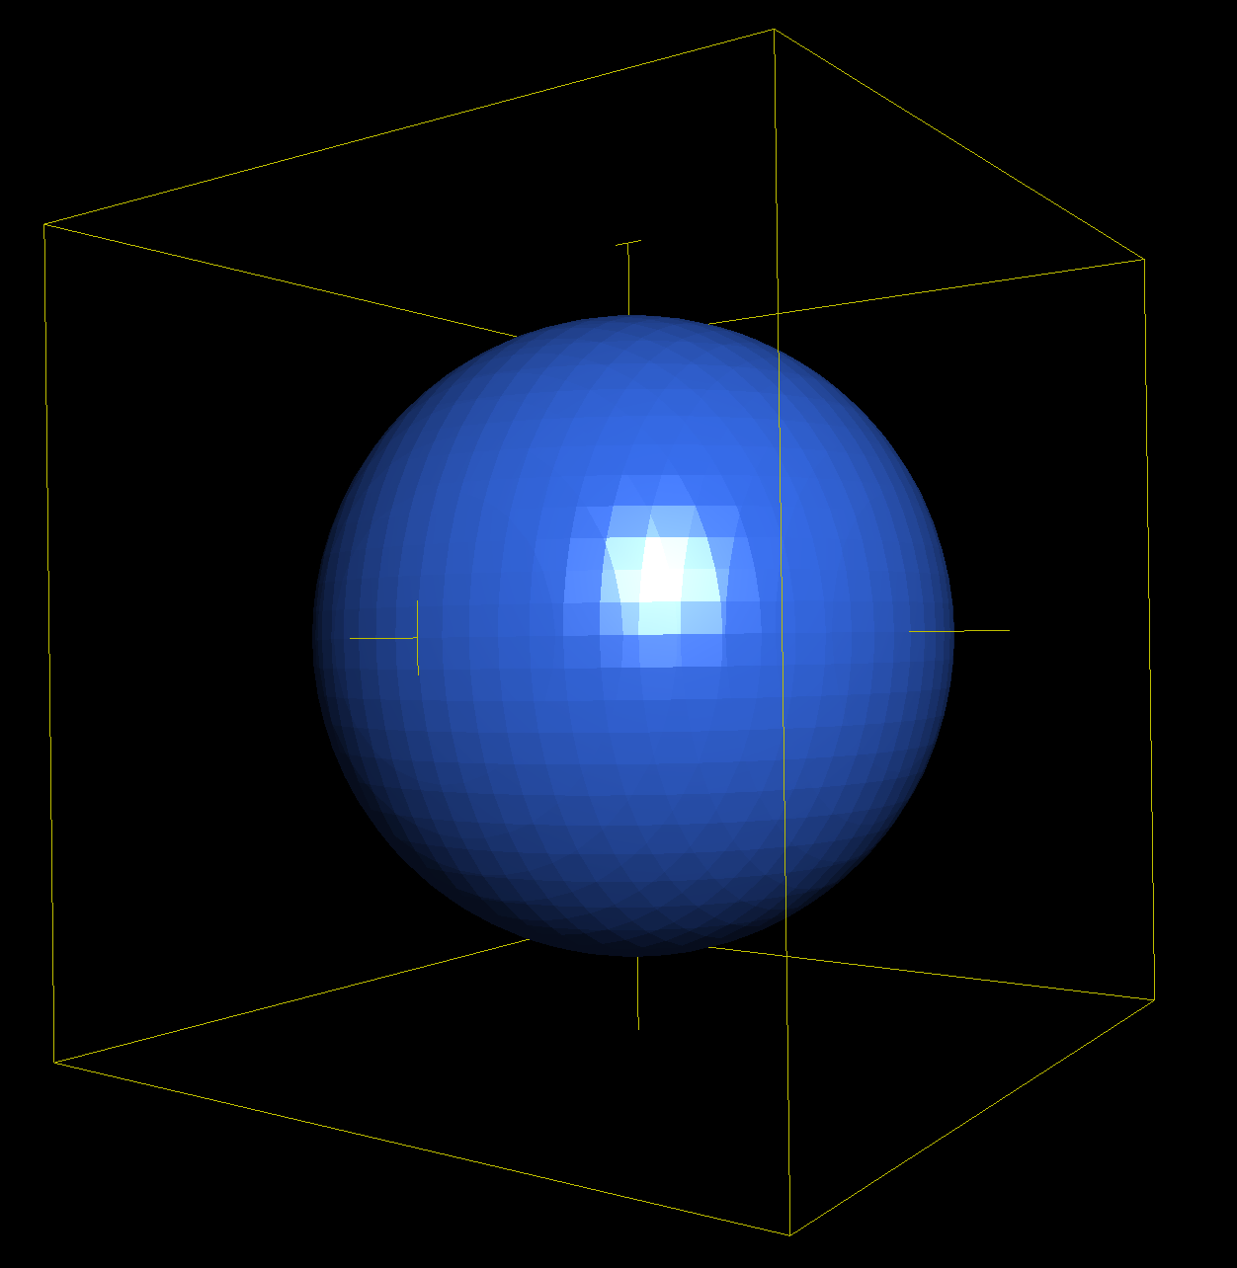
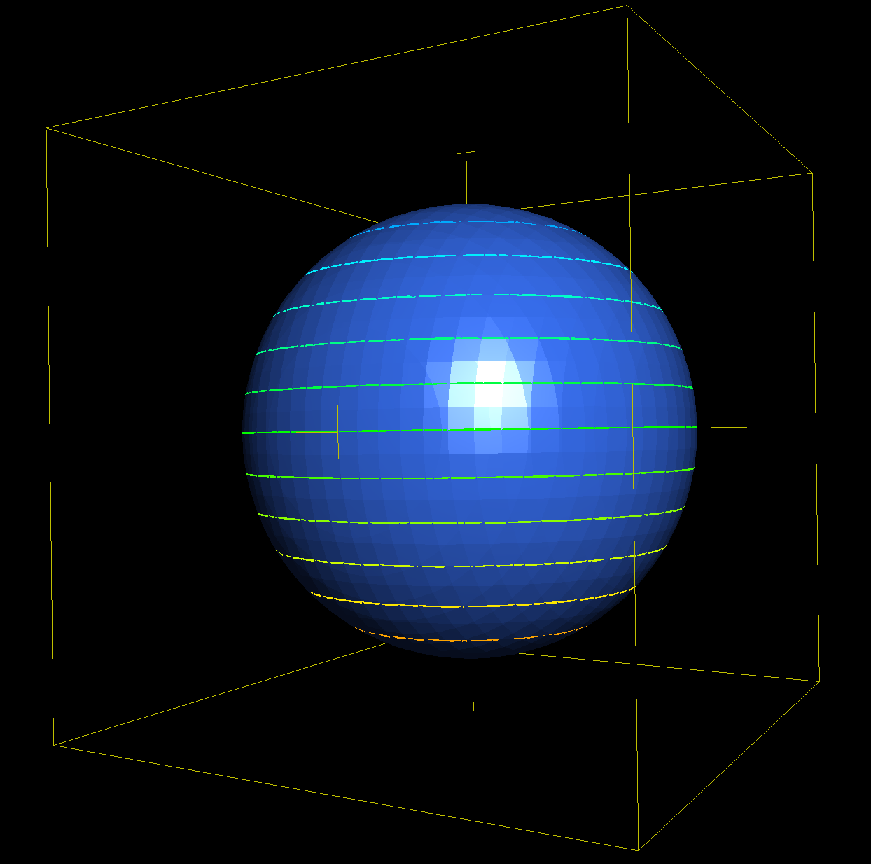
リーマン球面
小円・大円
小円
大円

Slide 27
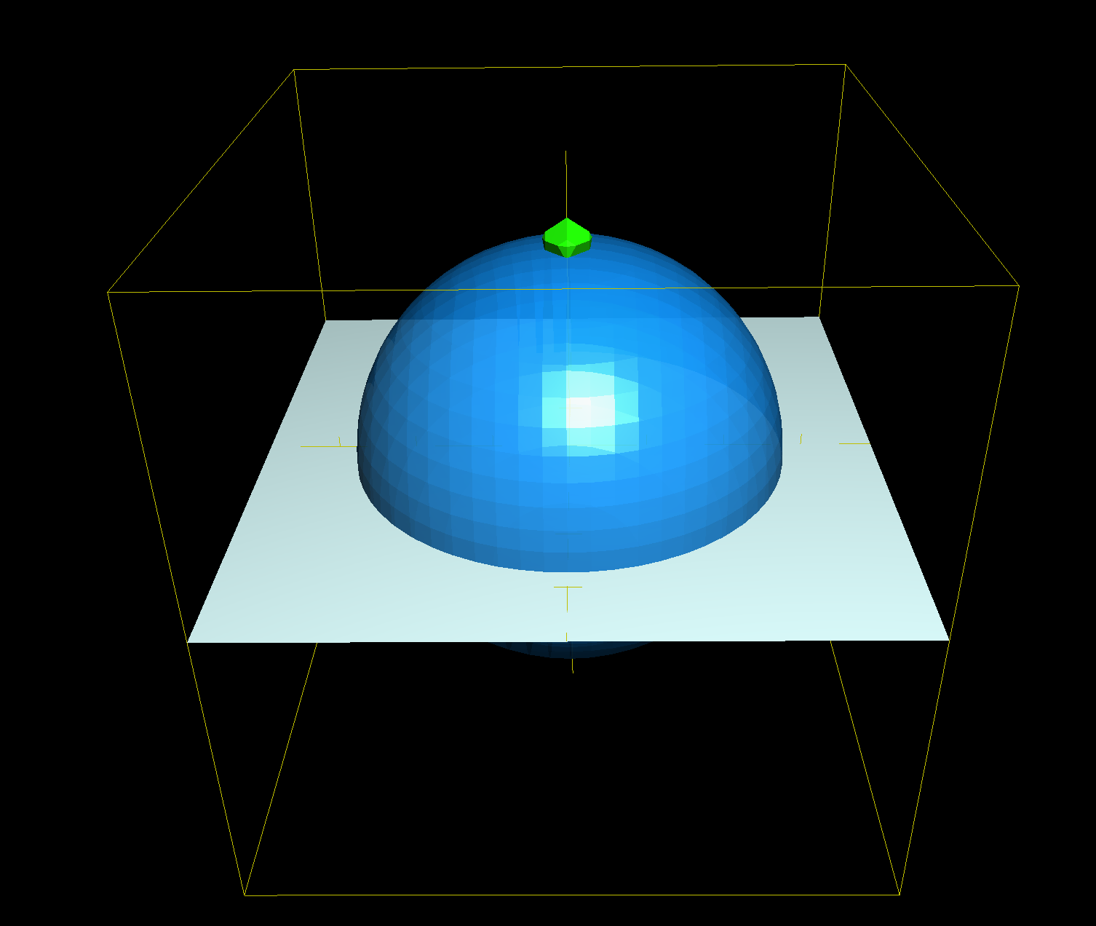
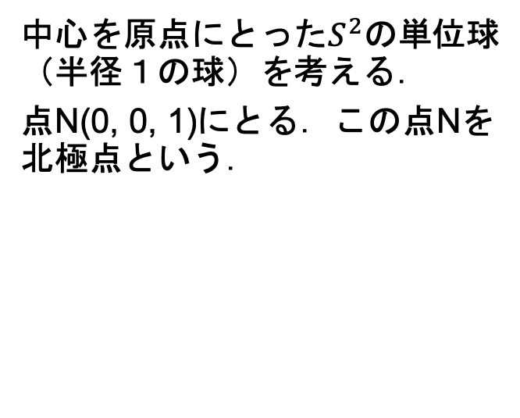
リーマン球面
北極点 North Pole
中心を原点にとった$S^{2}$の単位球（半径１の球）を考える．
点N(0, 0, 1)にとる．この点Nを北極点という．

Slide 28
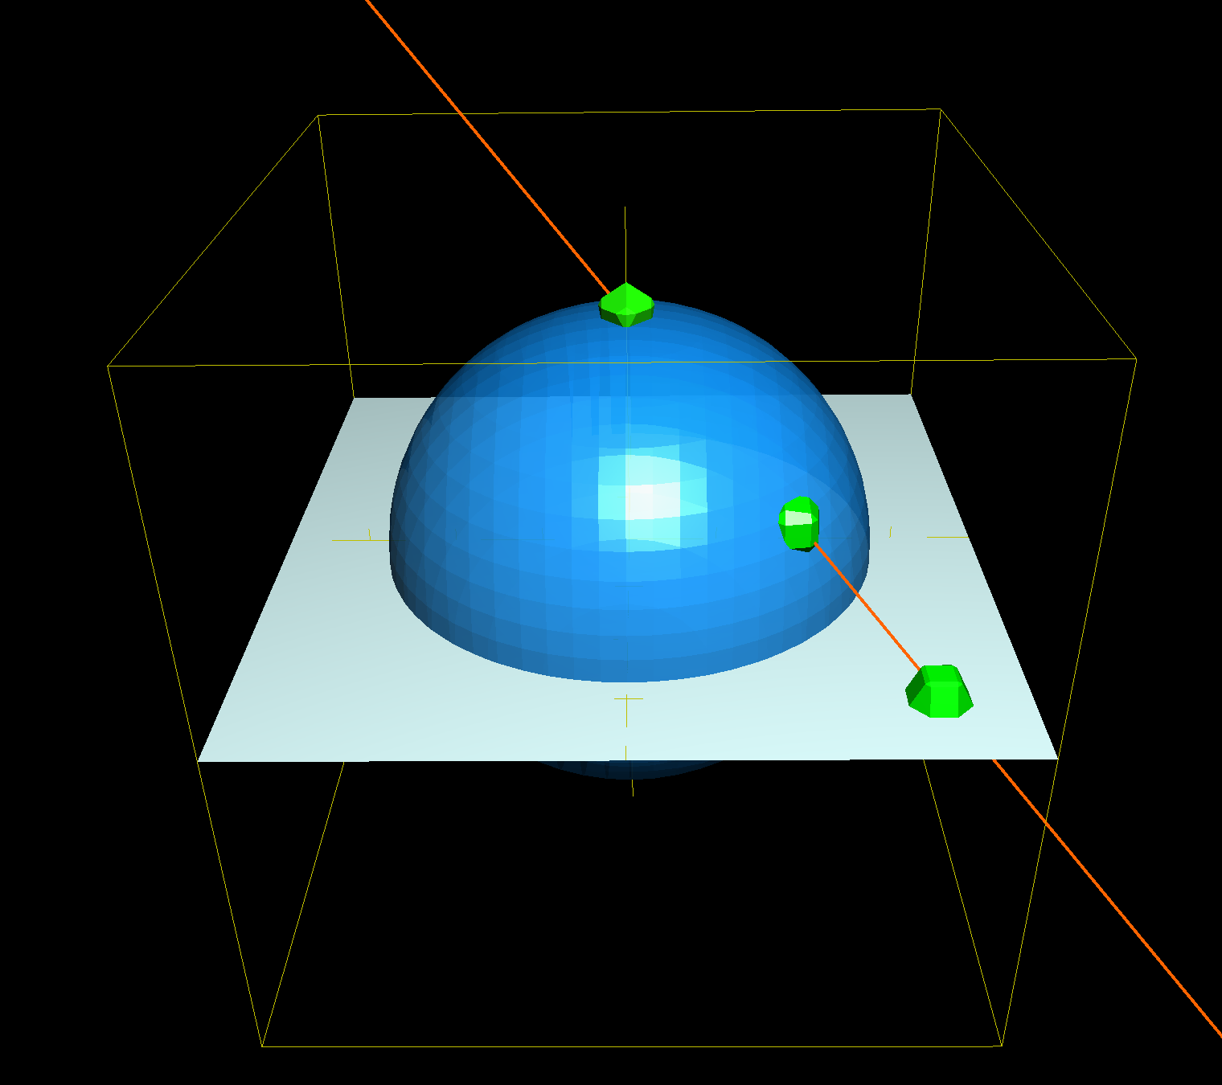
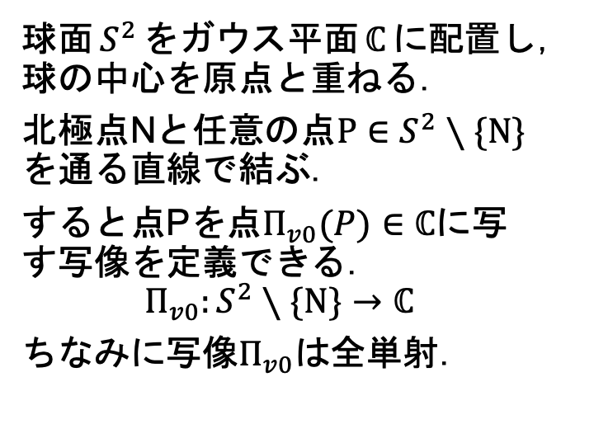

リーマン球面
立体投影$Π_{v0}$ stereographic projection
球面$S^{2}$をガウス平面$ℂ$に配置し，球の中心を原点と重ねる．
北極点Nと任意の点$P∈S^{2}∖\{N\}$を通る直線で結ぶ．
すると点Pを点$Π_{v0}(P)∈ℂ$に写す写像を定義できる．
$$Π_{v0}:S^{2}∖\{N\}→ℂ$$
ちなみに写像$Π_{v0}$は全単射．

Slide 29
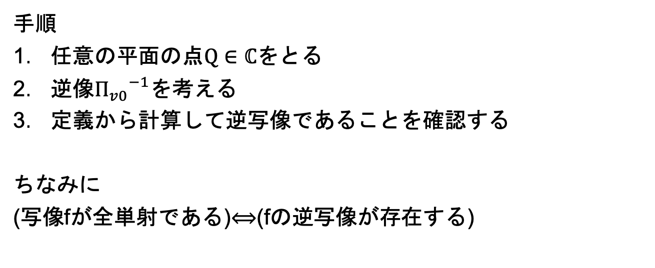

リーマン球面
写像 $Π_{v0}$の全単射性を示す手順
手順
任意の平面の点$Q∈ℂ$をとる
逆像${Π_{v0}}^{−1}$を考える
定義から計算して逆写像であることを確認する
ちなみに
(写像fが全単射である)$⟺$(fの逆写像が存在する)

Slide 30
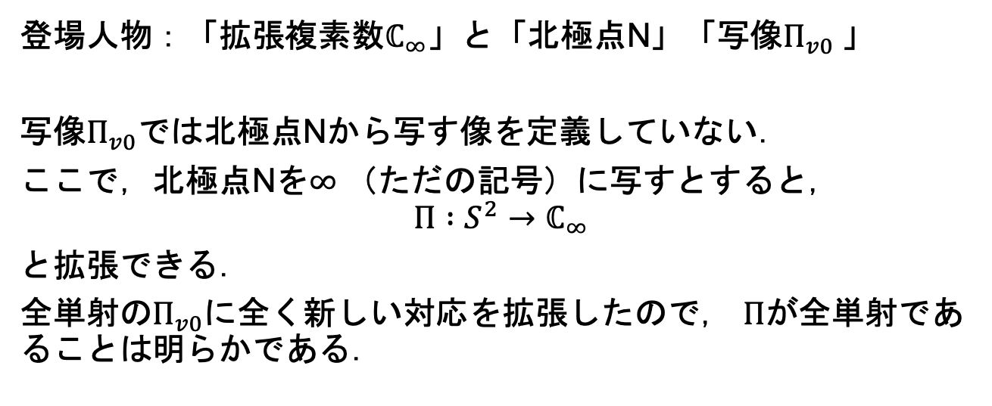

リーマン球面
写像$Π$
登場人物：「拡張複素数$ℂ_{∞}$」と「北極点N」「写像$Π_{v0}$」
写像$Π_{v0}$では北極点Nから写す像を定義していない．
ここで，北極点Nを$∞$（ただの記号）に写すとすると，
$$Π :S^{2}→ℂ_{∞}$$
と拡張できる．
全単射の$Π_{v0}$に全く新しい対応を拡張したので， $Π$が全単射であることは明らかである．

Slide 31
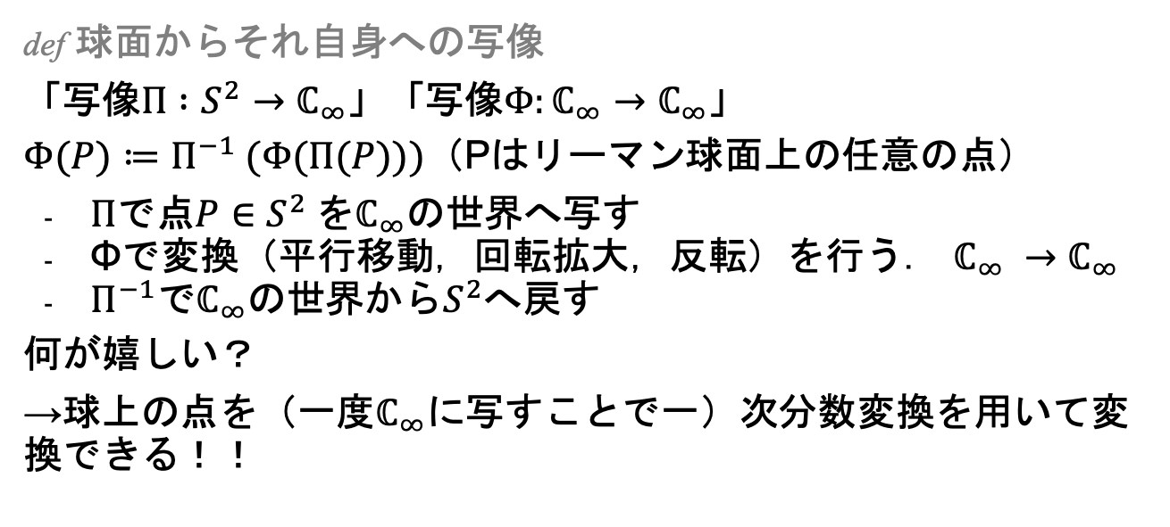

リーマン球面
球面から球面への写像$\tilde{Φ}$
def 球面からそれ自身への写像
「写像$Π :S^{2}→ℂ_{∞}$」「写像$Φ:ℂ_{∞}→ℂ_{∞}$」
$Φ(P)≔Π^{−1} (Φ(Π(P)))$（Pはリーマン球面上の任意の点）
$Π$で点${P∈S}^{2}$を$ℂ_{∞}$の世界へ写す
Φで変換（平行移動，回転拡大，反転）を行う． $ℂ_{∞} →ℂ_{∞}$
$Π^{−1}$で$ℂ_{∞}$の世界から$S^{2}$へ戻す
何が嬉しい？
→球上の点を（一度$ℂ_{∞}$に写すことで一）次分数変換を用いて変換できる！！

Slide 32
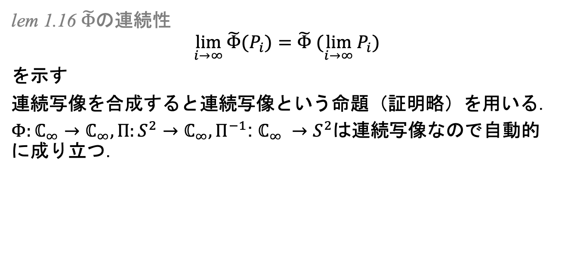

リーマン球面
写像$\tilde{Φ}$の連続性continuous
lem 1.16 $\tilde{Φ}$の連続性
$$\lim_{i→∞}{\tilde{Φ}(P_{i})}=\tilde{Φ} (\lim_{i→∞}{P_{i})}$$
を示す
連続写像を合成すると連続写像という命題（証明略）を用いる．
$Φ:ℂ_{∞}→ℂ_{∞}{, Π:S^{2}→ℂ_{∞}, Π}^{−1}$: $ℂ_{∞} →S^{2}$は連続写像なので自動的に成り立つ．

Slide 33
前回から今回の流れ
複素数の一次変換から一次分数変換を考える
一次分数変換PSLと行列の積が似てる
「リーマン球面（学習済）」と「群論」を使えば繋げられる模様
まずは群論の基礎
そして一次分数変換群を再確認
最後に2つの材料を使ってPSLとSLをつなげる

Slide 34
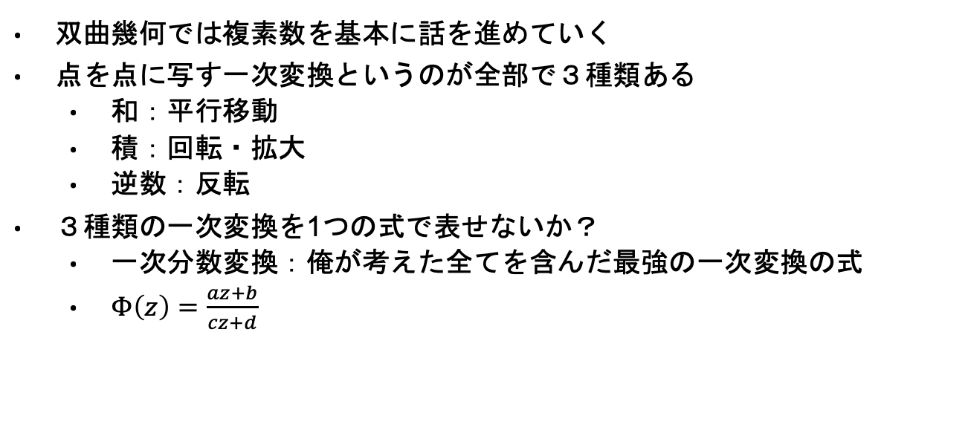
前回の復習１ 一次変換から最強の形へ
双曲幾何では複素数を基本に話を進めていく
点を点に写す一次変換というのが全部で３種類ある
和：平行移動
積：回転・拡大
逆数：反転
３種類の一次変換を1つの式で表せないか？
一次分数変換：俺が考えた全てを含んだ最強の一次変換の式
$Φ\left(z\right)=\frac{az+b}{cz+d}$

Slide 35
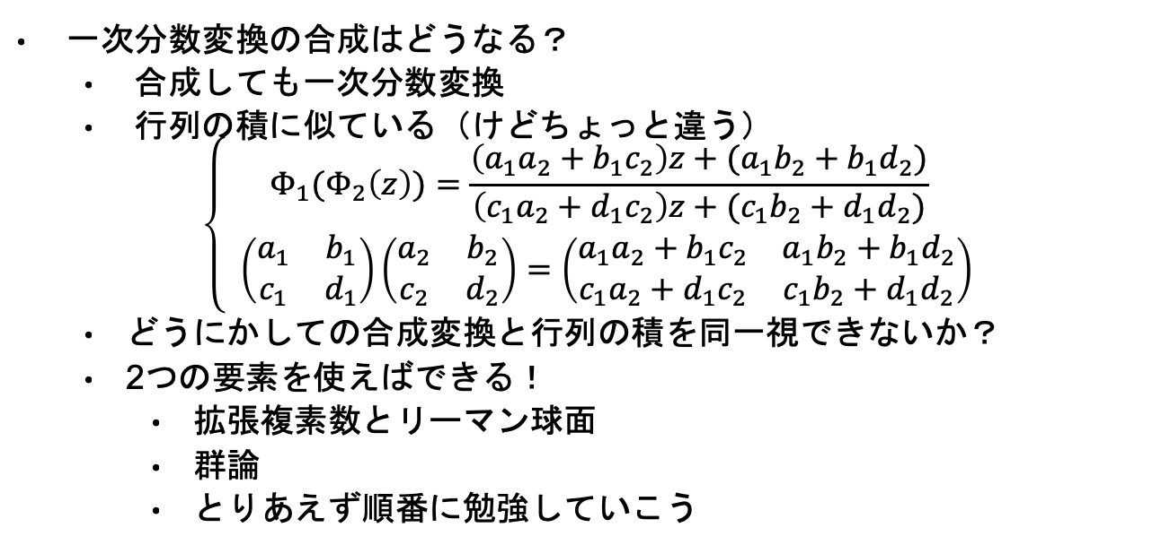
前回の復習２ 一次分数変換の性質
一次分数変換の合成はどうなる？
合成しても一次分数変換
行列の積に似ている（けどちょっと違う）
$$\left\{\begin{aligned}Φ_{1}(Φ_{2}\left(z\right))=\frac{\left(a_{1}a_{2}+b_{1}c_{2}\right)z+(a_{1}b_{2}+b_{1}d_{2})}{\left(c_{1}a_{2}+d_{1}c_{2}\right)z+(c_{1}b_{2}+d_{1}d_{2})} \\ \left(\begin{matrix}a_{1} & b_{1} \\ c_{1} & d_{1}\end{matrix}\right)\left(\begin{matrix}a_{2} & b_{2} \\ c_{2} & d_{2}\end{matrix}\right)=\left(\begin{matrix}a_{1}a_{2}+b_{1}c_{2} & a_{1}b_{2}+b_{1}d_{2} \\ c_{1}a_{2}+d_{1}c_{2} & c_{1}b_{2}+d_{1}d_{2}\end{matrix}\right)\end{aligned}\right.$$
どうにかしての合成変換と行列の積を同一視できないか？
2つの要素を使えばできる！
拡張複素数とリーマン球面
群論
とりあえず順番に勉強していこう

Slide 36
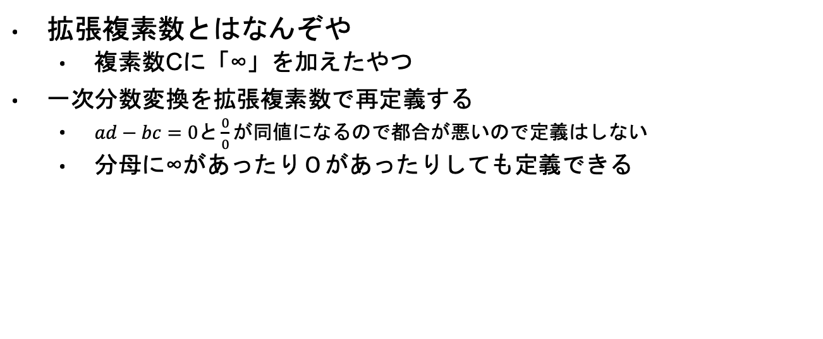
前回の復習３ 拡張複素数のお出まし
拡張複素数とはなんぞや
複素数Cに「∞」を加えたやつ
一次分数変換を拡張複素数で再定義する
$ad−bc=0と\frac{0}{0}が同値になるので都合が悪い$ので定義はしない
分母に∞があったり０があったりしても定義できる

Slide 37
前回の復習４ 立体投影：写像Π
原点で球面をガウス平面に重ねる
写像Πv0
北極点を除く任意の球面とガウス平面の点とを対応させる
写像Πv0に拡張複素数を対応させる
北極点と∞を対応させる
こうすると球面で拡張複素数（つまり∞）を扱うことができる
写像Πと一次分数変換を使って球面から球面への写像を定義できる！

Slide 38
群論に関して
群論は別の「群論の気持ち」スライドを参照

Slide 39
PSL(2;C)とSL(2;C)の関係性
一次分数変換群PSL
定理
群を成すことを示す
Lem1.35 写像・のリーマン球面への作用
系1.36 PSLは全単射
Def 1.38 準同型写像
Def 1.41 同型写像 これらの定義・定理・補題・系を用いてSL→PSLの写像を考える
Lem 1.43 写像φは準同型写像
Lem 1.44 写像φは全射．またφ(A)=φ(B) => A=B or A=-B つまり，PSLはSLで±を同一視したものである． ちなみSL上の同値関係における同値類に群を与えたもの．

Slide 40
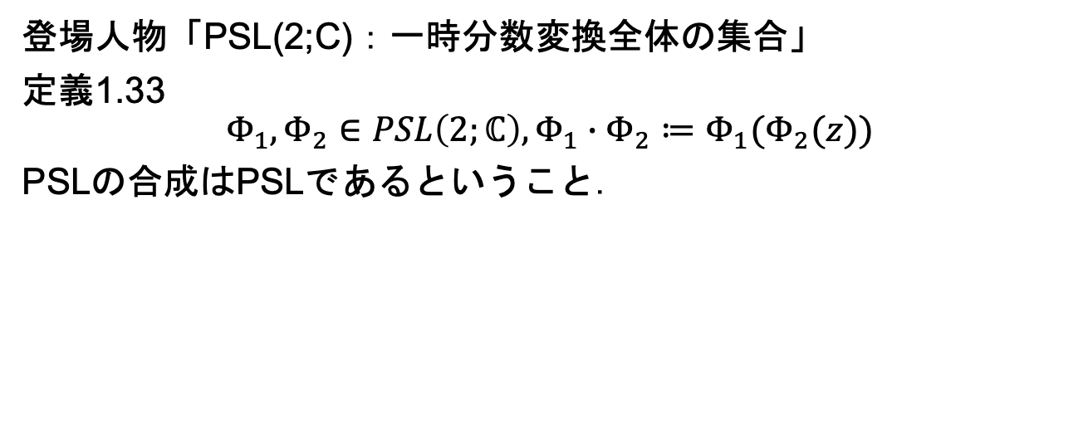
一次分数変換群~合成~
登場人物「PSL(2;C)：一時分数変換全体の集合」
定義1.33
$$Φ_{1},Φ_{2}∈PSL\left(2;ℂ\right),Φ_{1}∙Φ_{2}≔Φ_{1}(Φ_{2}(z))$$
PSLの合成はPSLであるということ．

Slide 41
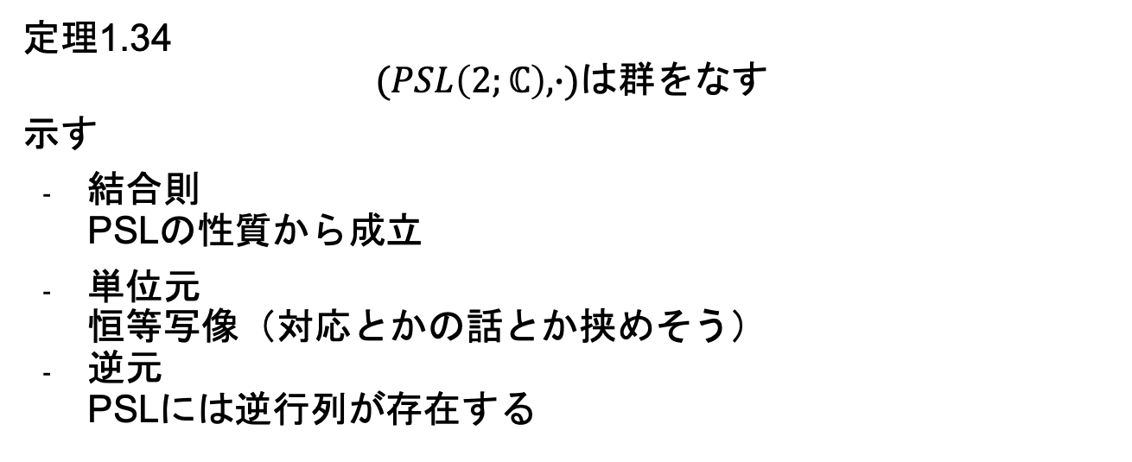
一次分数変換群~群~
定理1.34
$$(PSL\left(2;ℂ\right), ∙)は群をなす$$
示す
結合則 PSLの性質から成立
単位元 恒等写像（対応とかの話とか挟めそう）
逆元 PSLには逆行列が存在する

Slide 42
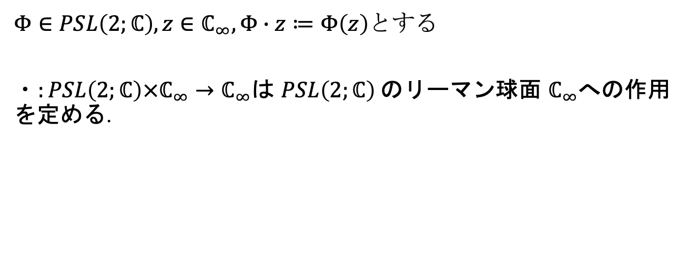
リーマン球面への作用
$Φ∈PSL\left(2;ℂ\right),z∈ℂ_{∞},Φ∙z≔Φ\left(z\right)$とする
$・:PSL\left(2;ℂ\right)×ℂ_{∞}→ℂ_{∞}$は $PSL\left(2;ℂ\right)$のリーマン球面 $ℂ_{∞}$への作用を定める．

Slide 43
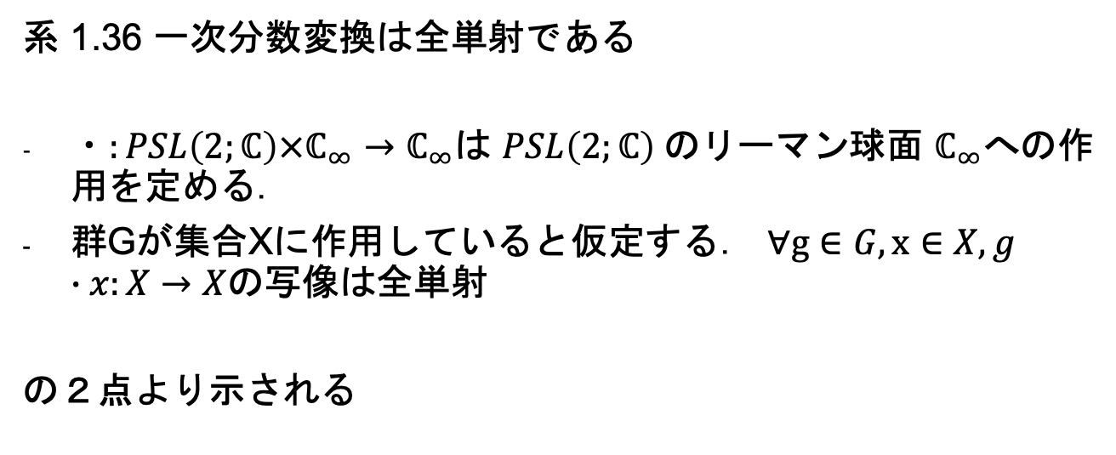
一次分数変換は全単射
系 1.36 一次分数変換は全単射である
$・:PSL\left(2;ℂ\right)×ℂ_{∞}→ℂ_{∞}$は $PSL\left(2;ℂ\right)$のリーマン球面 $ℂ_{∞}$への作用を定める．
群Gが集合Xに作用していると仮定する． $∀g∈G,x∈X, g∙x:X→X$の写像は全単射
の２点より示される

Slide 44
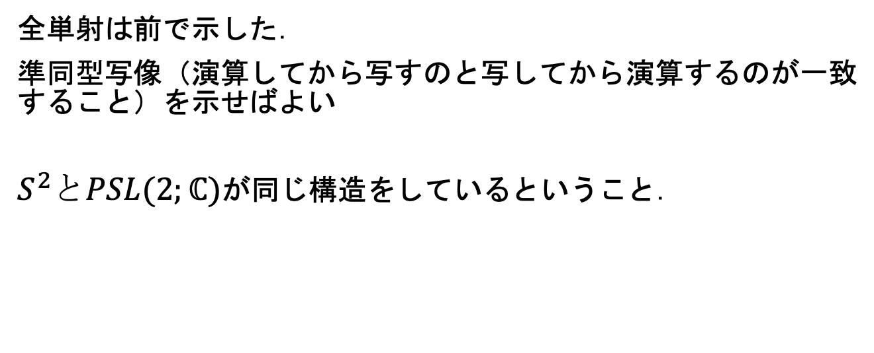
立体投影：写像Πも同型写像
全単射は前で示した．
準同型写像（演算してから写すのと写してから演算するのが一致すること）を示せばよい
$S^{2}とPSL(2;ℂ)$が同じ構造をしているということ．

Slide 45
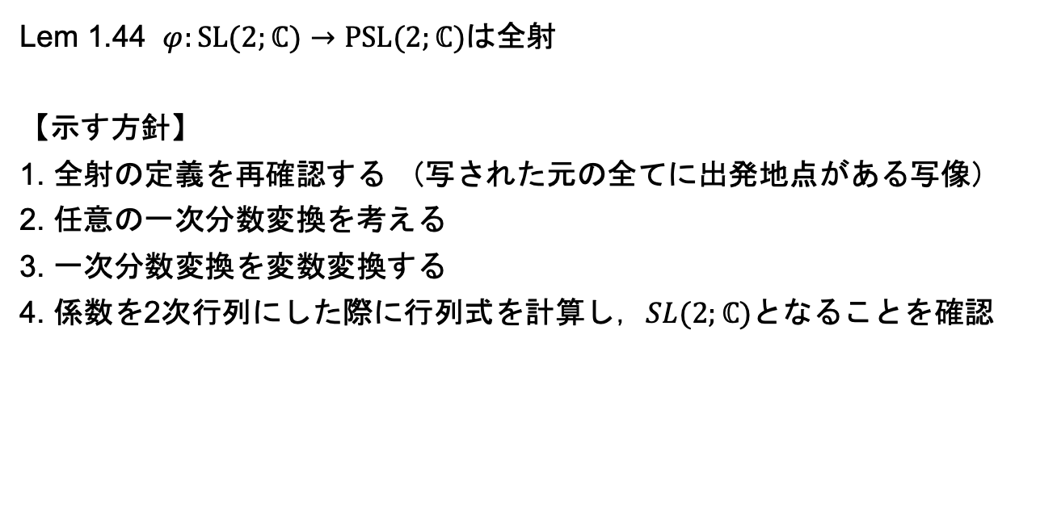
写像φの性質
Lem 1.44 $φ:SL(2;ℂ)→PSL(2;ℂ)$は全射
【示す方針】
1. 全射の定義を再確認する （写された元の全てに出発地点がある写像）
2. 任意の一次分数変換を考える
3. 一次分数変換を変数変換する
4. 係数を2次行列にした際に行列式を計算し，$SL(2;ℂ)$となることを確認

Slide 46
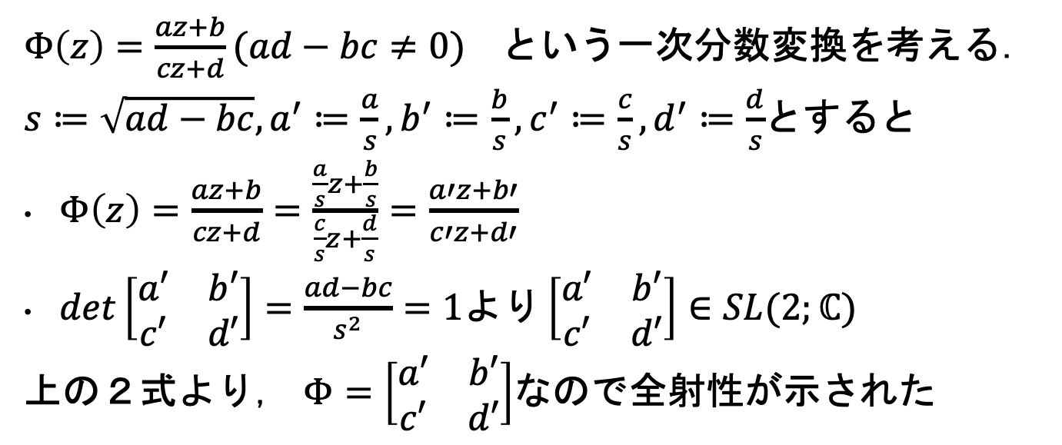
写像φが全射であることを示す
$Φ\left(z\right)=\frac{az+b}{cz+d}(ad−bc≠0)$という一次分数変換を考える．
$s≔\sqrt{ad−bc},a^{′}≔\frac{a}{s}, b^{′}≔\frac{b}{s},c^{′}≔\frac{c}{s},d^{′}≔\frac{d}{s}$とすると
$Φ\left(z\right)=\frac{az+b}{cz+d}=\frac{\frac{a}{s}z+\frac{b}{s}}{\frac{c}{s}z+\frac{d}{s}}=\frac{a′z+b′}{c′z+d′}$
$det\left[\begin{matrix}a′ & b′ \\ c′ & d′\end{matrix}\right]=\frac{ad−bc}{s^{2}}=1より\left[\begin{matrix}a′ & b′ \\ c′ & d′\end{matrix}\right]∈SL(2;ℂ)$
上の２式より， $Φ=\left[\begin{matrix}a′ & b′ \\ c′ & d′\end{matrix}\right]$なので全射性が示された

Slide 47
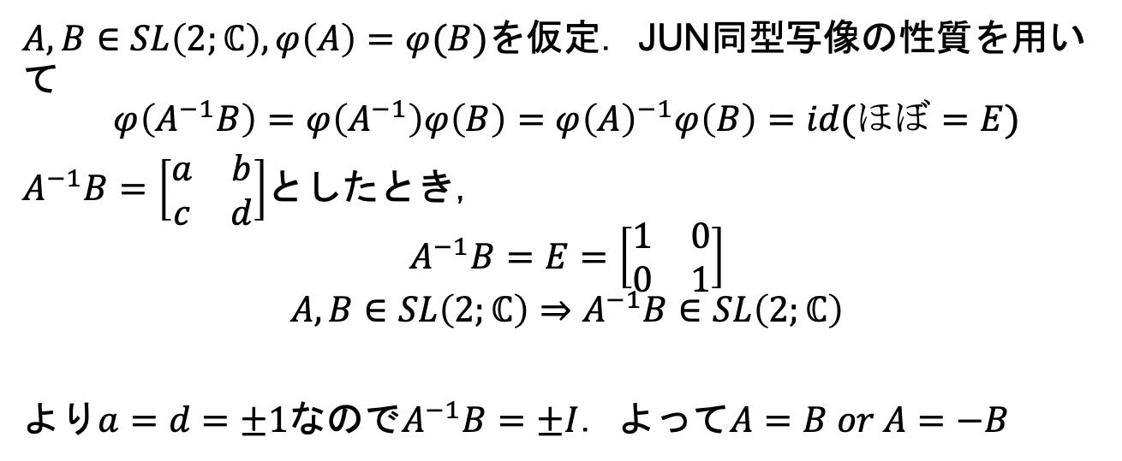
φ(A)=φ(B) のときA=B or A=-B
$A,B∈SL\left(2;ℂ\right), φ\left(A\right)=φ(B)$を仮定．JUN同型写像の性質を用いて
$$φ\left(A^{−1}B\right)=φ\left(A^{−1}\right)φ\left(B\right)={φ\left(A\right)}^{−1}φ\left(B\right)=id(ほぼ=E)$$
$A^{−1}B=\left[\begin{matrix}a & b \\ c & d\end{matrix}\right]$としたとき，
$$A^{−1}B=E=\left[\begin{matrix}1 & 0 \\ 0 & 1\end{matrix}\right]$$
$$A,B∈SL\left(2;ℂ\right)⇒A^{−1}B∈SL\left(2;ℂ\right)$$
より$a=d=±1$なので$A^{−1}B=±I$．よって$A=B or A=−B$

Slide 48
今までの復習１
点を点にうつす一次分数変換がある
幾何的な操作の基本となるのでとても重要
一次分数変換を合成すると？
行列の積の計算に似てる（あくまでも人間の感覚）
実は「一次分数変換」と「行列の積」は２つのツールを使うと数学的に「ほぼ」同一視できる！
拡張複素数（リーマン球面）
群論
では，それぞれのツールを学んでいこう

Slide 49
今までの復習２〜拡張複素数〜
とは？
複素数に「無限遠点∞」を加えたもの
ガウス平面では表せないな…
リーマン球面の導入．手のひらで拡張複素数を表現できるように
写像Πで球面と拡張複素数を行ったり来たり
一次分数変換と写像Πを用いて，球面上の点の変換もできるように
↑メビウス変換という（球面上の点の操作をメビウス変換というみたいでした．てっきり一次分数変換のことかと勘違いしていた）

Slide 50
今までの復習３〜群論〜
群論って？
集合と演算に着目して，代数的構造を考える学問
群の定義
閉包（とじてる）
結合則が成立
単位元の存在
逆元の存在
部分群
親となる部分集合と演算との組

Slide 51
今までの復習４〜群論〜
群のクラス（分類）
置換群（集合Aから集合Aへの全単射）
行列群（正則行列全体の集合）
変換群（集合Aから集合Aへの写像．特別なものは置換・行列群へ）
位相・代数群（連続性あり）
群を分類する時に作用を用いている
作用
群Gの元（つまり写像）がある空間（集合A）に対して演算を行うことを，「群Gの集合Aへの作用」という
置換群を考えるとイメージしやすい

Slide 52
今までの復習５〜群論〜
同型
２つの群の構造が同じ場合を指す
命題での同値
準同型写像
（演算してから飛ばす）＝（飛ばしてから演算する）
同型写像
準同型写像が全単射の時

Slide 53
今までの復習６〜SLとPSLの同一視〜
(SL,・)とPSL（それぞれ群）は同型である
しかしこの時の同型写像は全射
つまり，構造が全く同じではない
SLでの±はPSLでは関係ない
分数の分母分子を-1倍しても値が変わらないのに対し，SLの各要素を-1倍にすると変化してしまう
これにて，SLとPSLの同一視できる部分とできない部分をはっきりさせられた

Slide 54
第3回目の流れ
一次分数変換はどういう性質を持つ？
円を円に，直線を直線にうつす
無限回合成した極限から，3つに分類できる
双曲的
楕円的
放物的
少し戻って写像Πを具体的に計算してみる

Slide 55
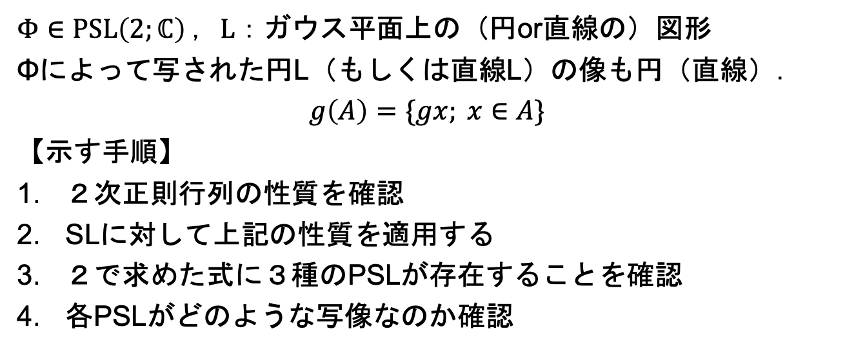
円を円に，直線を直線に．
$Φ∈PSL\left(2;ℂ\right)$，$L$：ガウス平面上の（円or直線の）図形
Φによって写された円L（もしくは直線L）の像も円（直線）．
$g\left(A\right)=\{gx; x∈A\}$
【示す手順】
２次正則行列の性質を確認
SLに対して上記の性質を適用する
２で求めた式に３種のPSLが存在することを確認
各PSLがどのような写像なのか確認

Slide 56
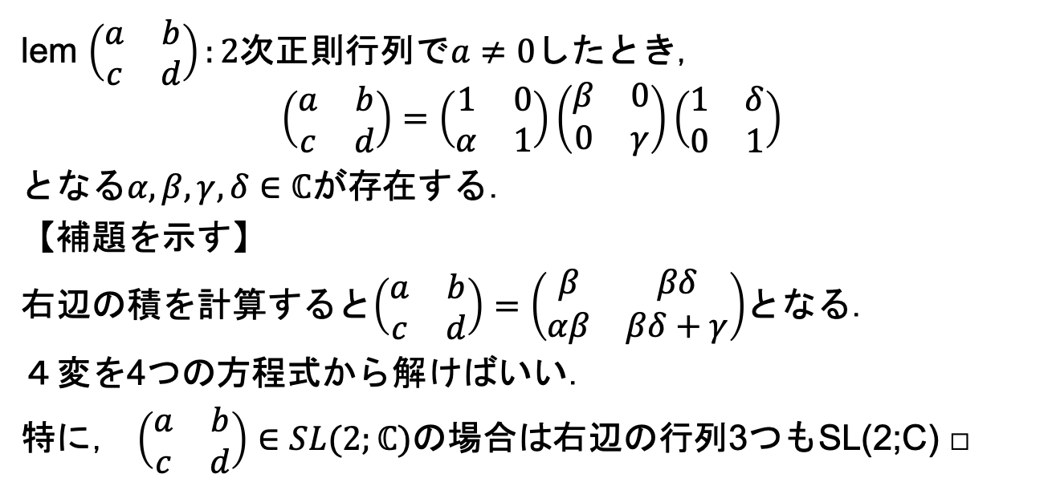
一次分数変換の性質 > 円円対応 > 示す１
2次正則行列の性質
lem $\left(\begin{matrix}a & b \\ c & d\end{matrix}\right):2次正則行列でa≠0$したとき，
$$\left(\begin{matrix}a & b \\ c & d\end{matrix}\right)=\left(\begin{matrix}1 & 0 \\ α & 1\end{matrix}\right)\left(\begin{matrix}β & 0 \\ 0 & γ\end{matrix}\right)\left(\begin{matrix}1 & δ \\ 0 & 1\end{matrix}\right)$$
となる$α,β,γ,δ∈ℂ$が存在する．
【補題を示す】
右辺の積を計算すると$\left(\begin{matrix}a & b \\ c & d\end{matrix}\right)=\left(\begin{matrix}β & βδ \\ αβ & βδ+γ\end{matrix}\right)$となる．
４変を4つの方程式から解けばいい．
特に， $\left(\begin{matrix}a & b \\ c & d\end{matrix}\right)∈SL(2;ℂ)$の場合は右辺の行列3つもSL(2;C) □

Slide 57
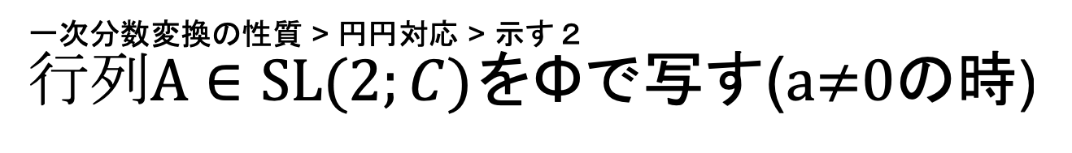
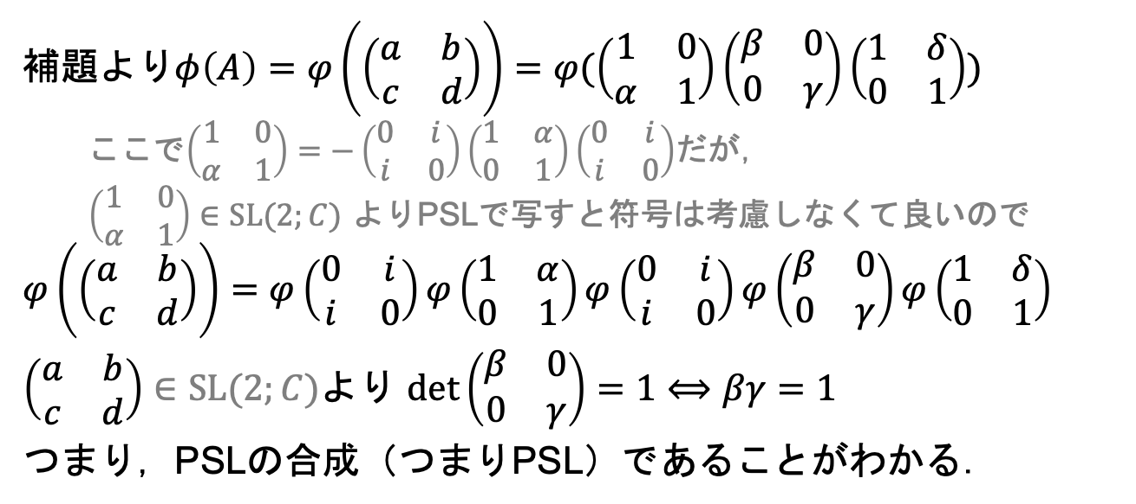
一次分数変換の性質 > 円円対応 > 示す２ $行列A∈SL(2;C)$をΦで写す(a≠0の時)
補題より$φ\left(A\right)=φ\left(\left(\begin{matrix}a & b \\ c & d\end{matrix}\right)\right)=φ(\left(\begin{matrix}1 & 0 \\ α & 1\end{matrix}\right)\left(\begin{matrix}β & 0 \\ 0 & γ\end{matrix}\right)\left(\begin{matrix}1 & δ \\ 0 & 1\end{matrix}\right))$
ここで$\left(\begin{matrix}1 & 0 \\ α & 1\end{matrix}\right)=−\left(\begin{matrix}0 & i \\ i & 0\end{matrix}\right)\left(\begin{matrix}1 & α \\ 0 & 1\end{matrix}\right)\left(\begin{matrix}0 & i \\ i & 0\end{matrix}\right)$だが，
$\left(\begin{matrix}1 & 0 \\ α & 1\end{matrix}\right)∈SL(2;C)$ よりPSLで写すと符号は考慮しなくて良いので
$$φ\left(\left(\begin{matrix}a & b \\ c & d\end{matrix}\right)\right)=φ\left(\begin{matrix}0 & i \\ i & 0\end{matrix}\right)φ\left(\begin{matrix}1 & α \\ 0 & 1\end{matrix}\right)φ\left(\begin{matrix}0 & i \\ i & 0\end{matrix}\right)φ\left(\begin{matrix}β & 0 \\ 0 & γ\end{matrix}\right)φ\left(\begin{matrix}1 & δ \\ 0 & 1\end{matrix}\right)$$
$\left(\begin{matrix}a & b \\ c & d\end{matrix}\right)∈SL(2;C)$より $det\left(\begin{matrix}β & 0 \\ 0 & γ\end{matrix}\right)=1⟺βγ=1$
つまり，PSLの合成（つまりPSL）であることがわかる．

Slide 58
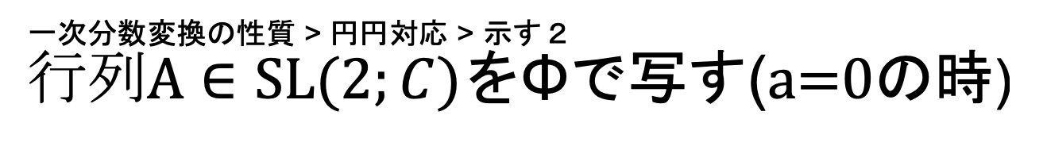
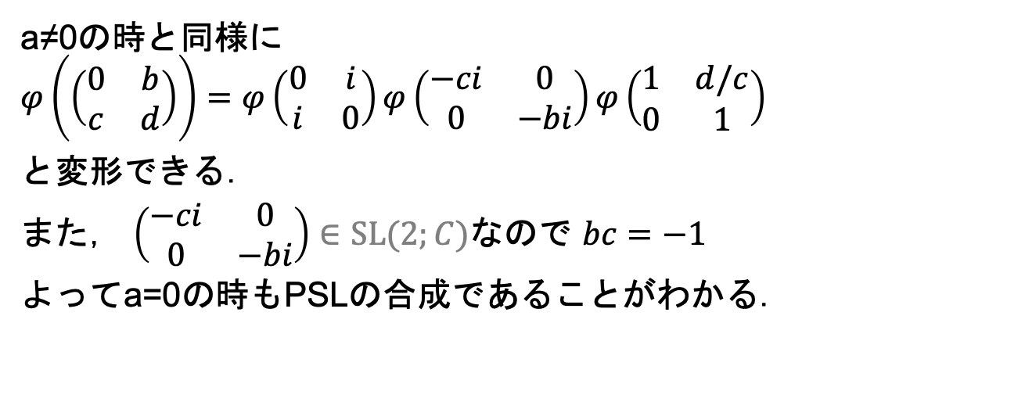
一次分数変換の性質 > 円円対応 > 示す２ $行列A∈SL(2;C)$をΦで写す(a=0の時)
a≠0の時と同様に
$$φ\left(\left(\begin{matrix}0 & b \\ c & d\end{matrix}\right)\right)=φ\left(\begin{matrix}0 & i \\ i & 0\end{matrix}\right)φ\left(\begin{matrix}−ci & 0 \\ 0 & −bi\end{matrix}\right)φ\left(\begin{matrix}1 & d/c \\ 0 & 1\end{matrix}\right)$$
と変形できる．
また， $\left(\begin{matrix}−ci & 0 \\ 0 & −bi\end{matrix}\right)∈SL(2;C)$なので $bc=−1$
よってa=0の時もPSLの合成であることがわかる．

Slide 59

一次分数変換の性質 > 円円対応 > 示す3 3種のPSLが存在することを確認する
$$φ\left(\left(\begin{matrix}a & b \\ c & d\end{matrix}\right)\right)=\left\{\begin{aligned}φ\left(\begin{matrix}0 & i \\ i & 0\end{matrix}\right)φ\left(\begin{matrix}1 & α \\ 0 & 1\end{matrix}\right)φ\left(\begin{matrix}0 & i \\ i & 0\end{matrix}\right)φ\left(\begin{matrix}β & 0 \\ 0 & γ\end{matrix}\right)φ\left(\begin{matrix}1 & δ \\ 0 & 1\end{matrix}\right)for a≠0 \\ φ\left(\begin{matrix}0 & i \\ i & 0\end{matrix}\right)φ\left(\begin{matrix}−ci & 0 \\ 0 & −bi\end{matrix}\right)φ\left(\begin{matrix}1 & d/c \\ 0 & 1\end{matrix}\right) for a=0\end{aligned}\right.$$
を見ると$φ\left(\begin{matrix}0 & i \\ i & 0\end{matrix}\right),φ\left(\begin{matrix}1 & α \\ 0 & 1\end{matrix}\right),φ\left(\begin{matrix}β & 0 \\ 0 & γ\end{matrix}\right)$の３種類のPSLに分けられる．それぞれどんな写像だろう？

Slide 60

一次分数変換の性質 > 円円対応 > 示す4 3種類の写像を確認する
$φ=φ\left(\begin{matrix}1 & α \\ 0 & 1\end{matrix}\right)⟺z∈ℂを\frac{1∙z+α}{0∙z+1}=z+αに写す⟺平行移動$
$φ=φ\left(\begin{matrix}λ & 0 \\ 0 & λ^{−1}\end{matrix}\right)⟺z∈ℂを\frac{λ∙z+0}{0∙z+λ^{−1}}=λ^{2}zに写す⟺相似変換$
$φ=φ\left(\begin{matrix}0 & i \\ i & 0\end{matrix}\right)⟺z∈ℂを\frac{0∙z+i}{i∙z+0}=\frac{1}{z}に写す⟺なんだろう？$

Slide 61

一次分数変換の性質 > 円円対応 > 示す4 3種類の写像を確認する1
lem 1.6
$$L:中心z_{0}，半径r，ガウス平面ℂ上の円$$
$$\left|z−z_{0}\right|=r\text{を}\text{満}\text{たす}\text{点}z∈ℂ全体と一致する$$
ここで，lem1.6での円Lを$φ=φ\left(\begin{matrix}0 & i \\ i & 0\end{matrix}\right)⟺z∈ℂを\frac{1}{z}で写すと$
$\left|\frac{1}{z}−z_{0}\right|=r$である．${\left|z\right|}^{2}=z\overline{z}に注意して両辺２乗すると$
$$r^{2}=\left(\frac{1}{z}−z_{0}\right)\left(\frac{1}{\overline{z}}−\overline{z_{0}}\right)=\frac{1−\overline{z}\overline{z_{0}}−zz_{0}+z\overline{z}z_{0}\overline{z_{0}}}{z\overline{z}}$$
$$r^{2}=\frac{1−\overline{z}\overline{z_{0}}−zz_{0}+{\left|zz_{0}\right|}^{2}}{z\overline{z}}$$

Slide 62

一次分数変換の性質 > 円円対応 > 示す4 3種類の写像を確認する2
$$r^{2}=\frac{1−\overline{z}\overline{z_{0}}−zz_{0}+{\left|zz_{0}\right|}^{2}}{z\overline{z}}$$
$$r^{2}∙z\overline{z}−{\left|zz_{0}\right|}^{2}=1−\overline{z}\overline{z_{0}}−zz_{0}$$
$$r^{2}∙{\left|z\right|}^{2}−{\left|z\right|}^{2}{\left|z_{0}\right|}^{2}=1−\overline{z}\overline{z_{0}}−zz_{0}$$
$${\left|z−\frac{\overline{z_{0}}}{{\left|z_{0}\right|}^{2}−r^{2}}\right|}^{2}=\frac{r^{2}}{{({\left|z_{0}\right|}^{2}−r^{2})}^{2}}$$
これは円の方程式だ．

Slide 63

一次分数変換の性質
円円対応2
定義1.47
$$Φ ∈PSL\left(2;ℂ\right),x∈S^{2}, Φ∙x=Π^{−1}(Φ\left(Π\left(x\right)\right))$$
のとき，・は$PSL\left(2;ℂ\right)$の$S^{2}$への作用を定める．
系1.48
球面$S^{2}$上の小円も，一次分数変換によって小円にうつされる

Slide 64
点を一次分数変換で無限回合成する
やること
「不動点」という， （恒等写像ではない）一次分数変換で写してもそれ以上変化しない時の点の定義を確認
一次分数変換は無限回合成すると，３種類の不動点を持ち，分類できる
双曲的
楕円的
放物的

Slide 65


一次分数変換群PSL(2;C)の性質 > 元の分類
不動点集合fixed point setと$Φ^{i}$
Def
写像$Φ（Φ≠id）$で写されても元に戻る（つまり動かない）点を不動点といい，不動点の集合を不動点集合といって次の式で定義する．
$$Φ∈PSL\left(2;ℂ\right), Fix\left(Φ\right)≔\left\{z∈S^{2} \right|Φz=z\}$$
Def
$$Φ∈PSL\left(2;ℂ\right)に対してΦのi回の積をΦ^{i}とかく$$
$Φ^{i}∈PSL\left(2;ℂ\right)$は明らか

Slide 66

一次分数変換群PSL(2;C)の性質 > 元の分類
3つに分類
一次分数変換は３つ（双曲的，楕円的，放物的）に分類できる
定理
$Φ∈PSL\left(2;ℂ\right),Φ≠id$に対して
（双曲的） $, Fix\left(Φ\right) は２つ．{∀z}_{1},{∀z}_{2}∈S^{2},z_{1}≠z_{2}に対して\lim_{i→∞}{Φ^{i}\left(z\right)=z_{1},}\lim_{i→−∞}{Φ^{i}\left(z\right)=z_{2}}$
（楕円的）$Fix\left(Φ\right) は２つ．S^{2}∖\{z_{1,}z_{2}\}$は，無限個の小円の族$L_{t}$の，互いに交わらない和になる（接するのはよい）．
（放物的） $Fix\left(Φ\right) は唯１つ．$ $S^{2}$は$z_{0}$を通り互いに接する無限個の小円の族$L_{t}$の和になる $\lim_{i→∞}{Φ^{i}\left(z\right)=}\lim_{i→−∞}{Φ^{i}\left(z\right)=z_{0}}$

Slide 67


一次分数変換群PSL(2;C)の性質 > 元の分類
双曲的の例
例1.53
$$θ∈ℝ,r\left(∈ℝ\right)>1,Φ(z)=re^{iθ}z$$
とすると不動点は$Fix\left(Φ\right)=\{0,∞\}$
この不動点２点を逆写像$Π^{−1}$で球面に写すと
$$\lim_{i→∞}{Φ^{i}\left(z\right)=S(北極点),}\lim_{i→−∞}{Φ^{i}\left(z\right)=S(南極点)}$$
の２点に移る．

Slide 68


一次分数変換群PSL(2;C)の性質
楕円的の例
$$θ∈ℝ, Φ(z)=e^{iθ}z$$
とすると不動点は$Fix\left(Φ\right)=\{0,∞\}$
$e^{iθ}$は原点を中心に角度$θ$回転させるので，半径t>0の円$L_{t}$は ${Φ(L}_{t})=L_{t}$となる．
拡張複素数$ℂ_{∞}$から不動点を除いた集合は $Π^{−1}$で球面に写すと互いに交わらない円の族になる．

Slide 69


一次分数変換群PSL(2;C)の性質 > 元の分類
放物的の例
$$α∈ℂ,α≠0, Φ(z)=z+α$$
とすると不動点は$Fix\left(Φ\right)=\{∞\}$．
また，$L_{t}=\left\{a\left(x+it\right) | x∈ℝ\right\}$とすると ${Φ(L}_{t})=L_{t}$．このとき $Π^{−1}$で球面に写すと，それらは小円の集合となる．この小円は北極点Nで接する．

Slide 70

一次分数変換群PSL(2;C)の性質 > 元の分類
場合分け
Φ(z)と|a|の値で場合分けができる
補題
(双曲的) $Φ(z)=az, \left|a\right|≠1$
(楕円的) $Φ\left(z\right)=az, \left|a\right|=1,a≠1$
(放物的) $Φ\left(z\right)=a+z, a≠0$

Slide 71

一次分数変換群PSL(2;C)の性質 > 元の分類
元の分類の保持
補題
$Φ,Ψ∈PSL\left(2;ℂ\right),Φ≠id$に対して
$Ψ^{−1}ΦΨ$が
双曲的なら$Φ$も双曲的
楕円的なら$Φ$も楕円的
放物的なら$Φ$も放物的
PSLで写しても，元の分類は保たれる

